Slide 1
Preventivi 2020 CSN5
Lanza
CdS, 10 luglio 2019

Slide 2

Situazione sigle di CSN5
Sigle che continuano nel 2020:
ANET (RN: M. Costa, TO; RL: S. Altieri);
ARCADIA (RN: M. Da Rocha Rolo, TO; RL: G. Traversi);
ASAP (RN: S, Marrocchesi, PI; RL: L. Ratti);
FINFET16V2 (RN: A. Baschirotto, MIB; RL: P. Malcovati);
FTM_NEXT (RN: P. Verwilligen, BA; RL: I. Vai);
IT_STARTS (RN: I. Postuma);
MC_INFN (RN: P. Sala, MI e P. Cirrone, LNS; RL: A. Fontana);
METRICS (RN: J. Esposito, LNL; RL: A. Fontana);
NEPTUNE (RN: G. Cuttone, LNS; RL: S. Bortolussi).
Sigle nuove:
CHNET_NICHE (RN: F. Grazzi e N. Gelli, FI; RL: D. Alloni);
ENTER_BNCT (RN: S. Altieri; RL: S. Bortolussi);
ISOLPHARM_EIRA (RN: A. Andrighetto, LNL; RL: A. Zenoni);
OCCHIO_BIONICO (RN: P. W. Cattaneo);
PROTHYP (RN: A. Lascialfari, MI, RL: M. Mariani);
WIRES (RN: V. Bellani).
Call:
nessuna.
Grant giovani:
Chiusura bando 18 luglio.
Fuori CSN5, Progetti Speciali:
INFN_E (RN: M. Ripani, RL: M. Prata).
Fuori CSN5, TT:
TT_INFN_CHNET (RN: F. Taccetti, FI; RL; ??)

Slide 3
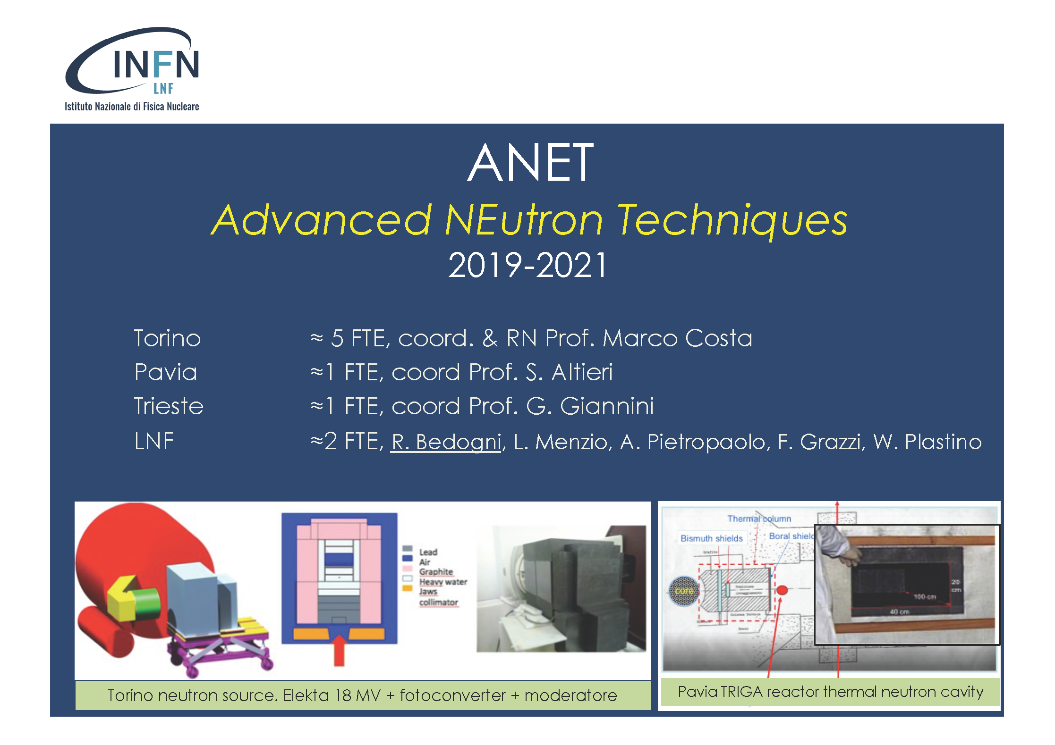

Slide 4
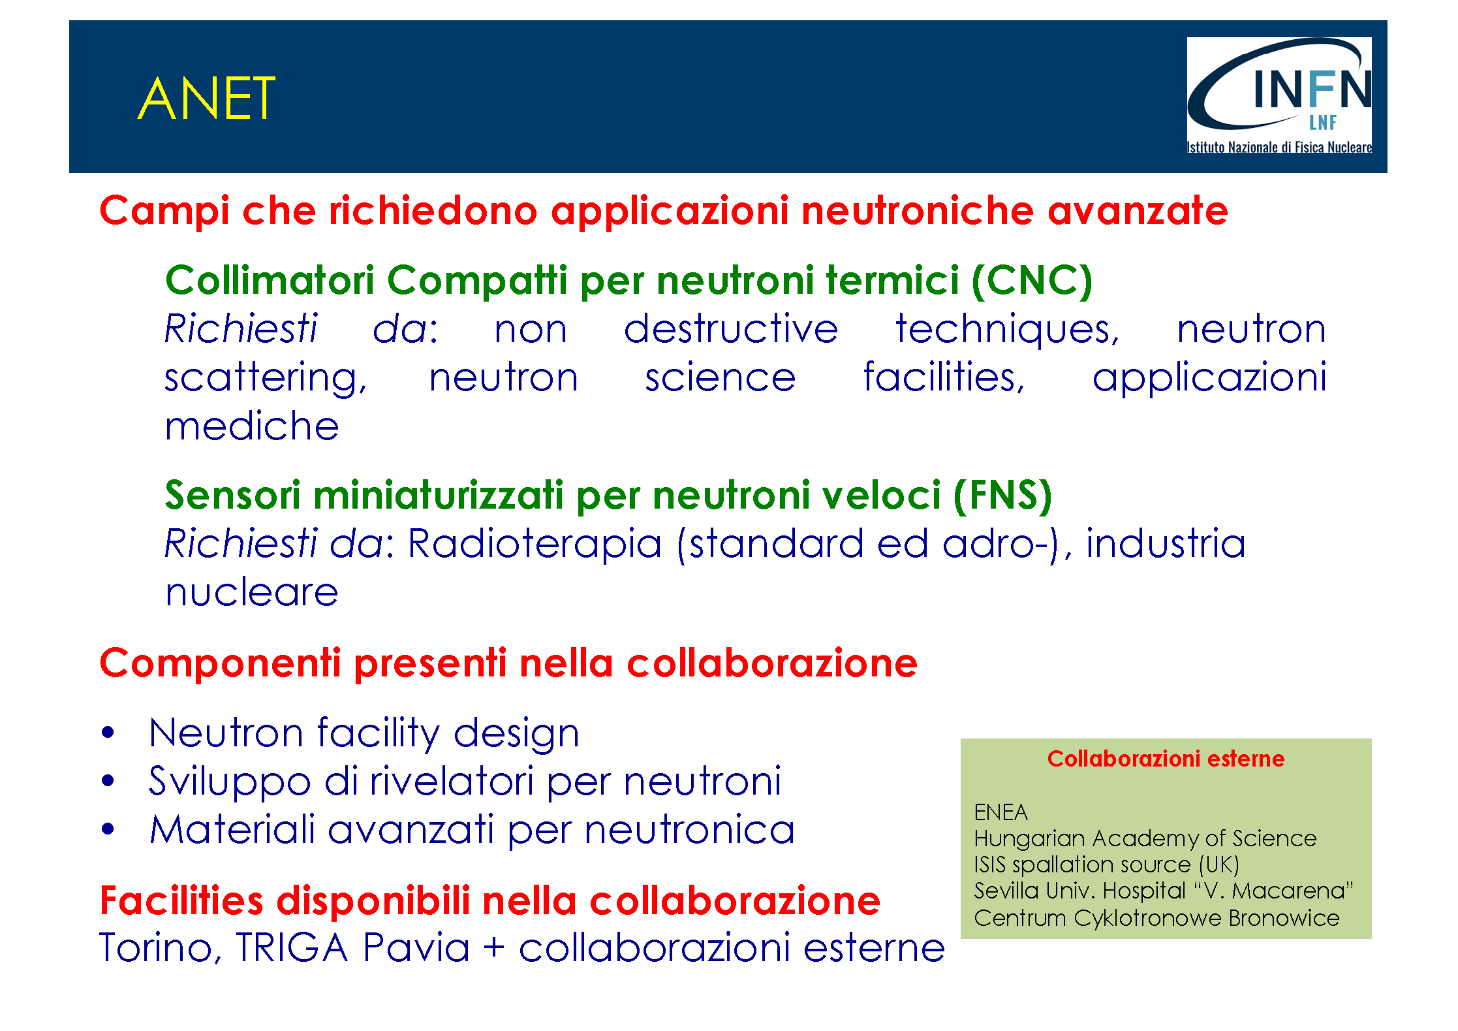

Slide 5
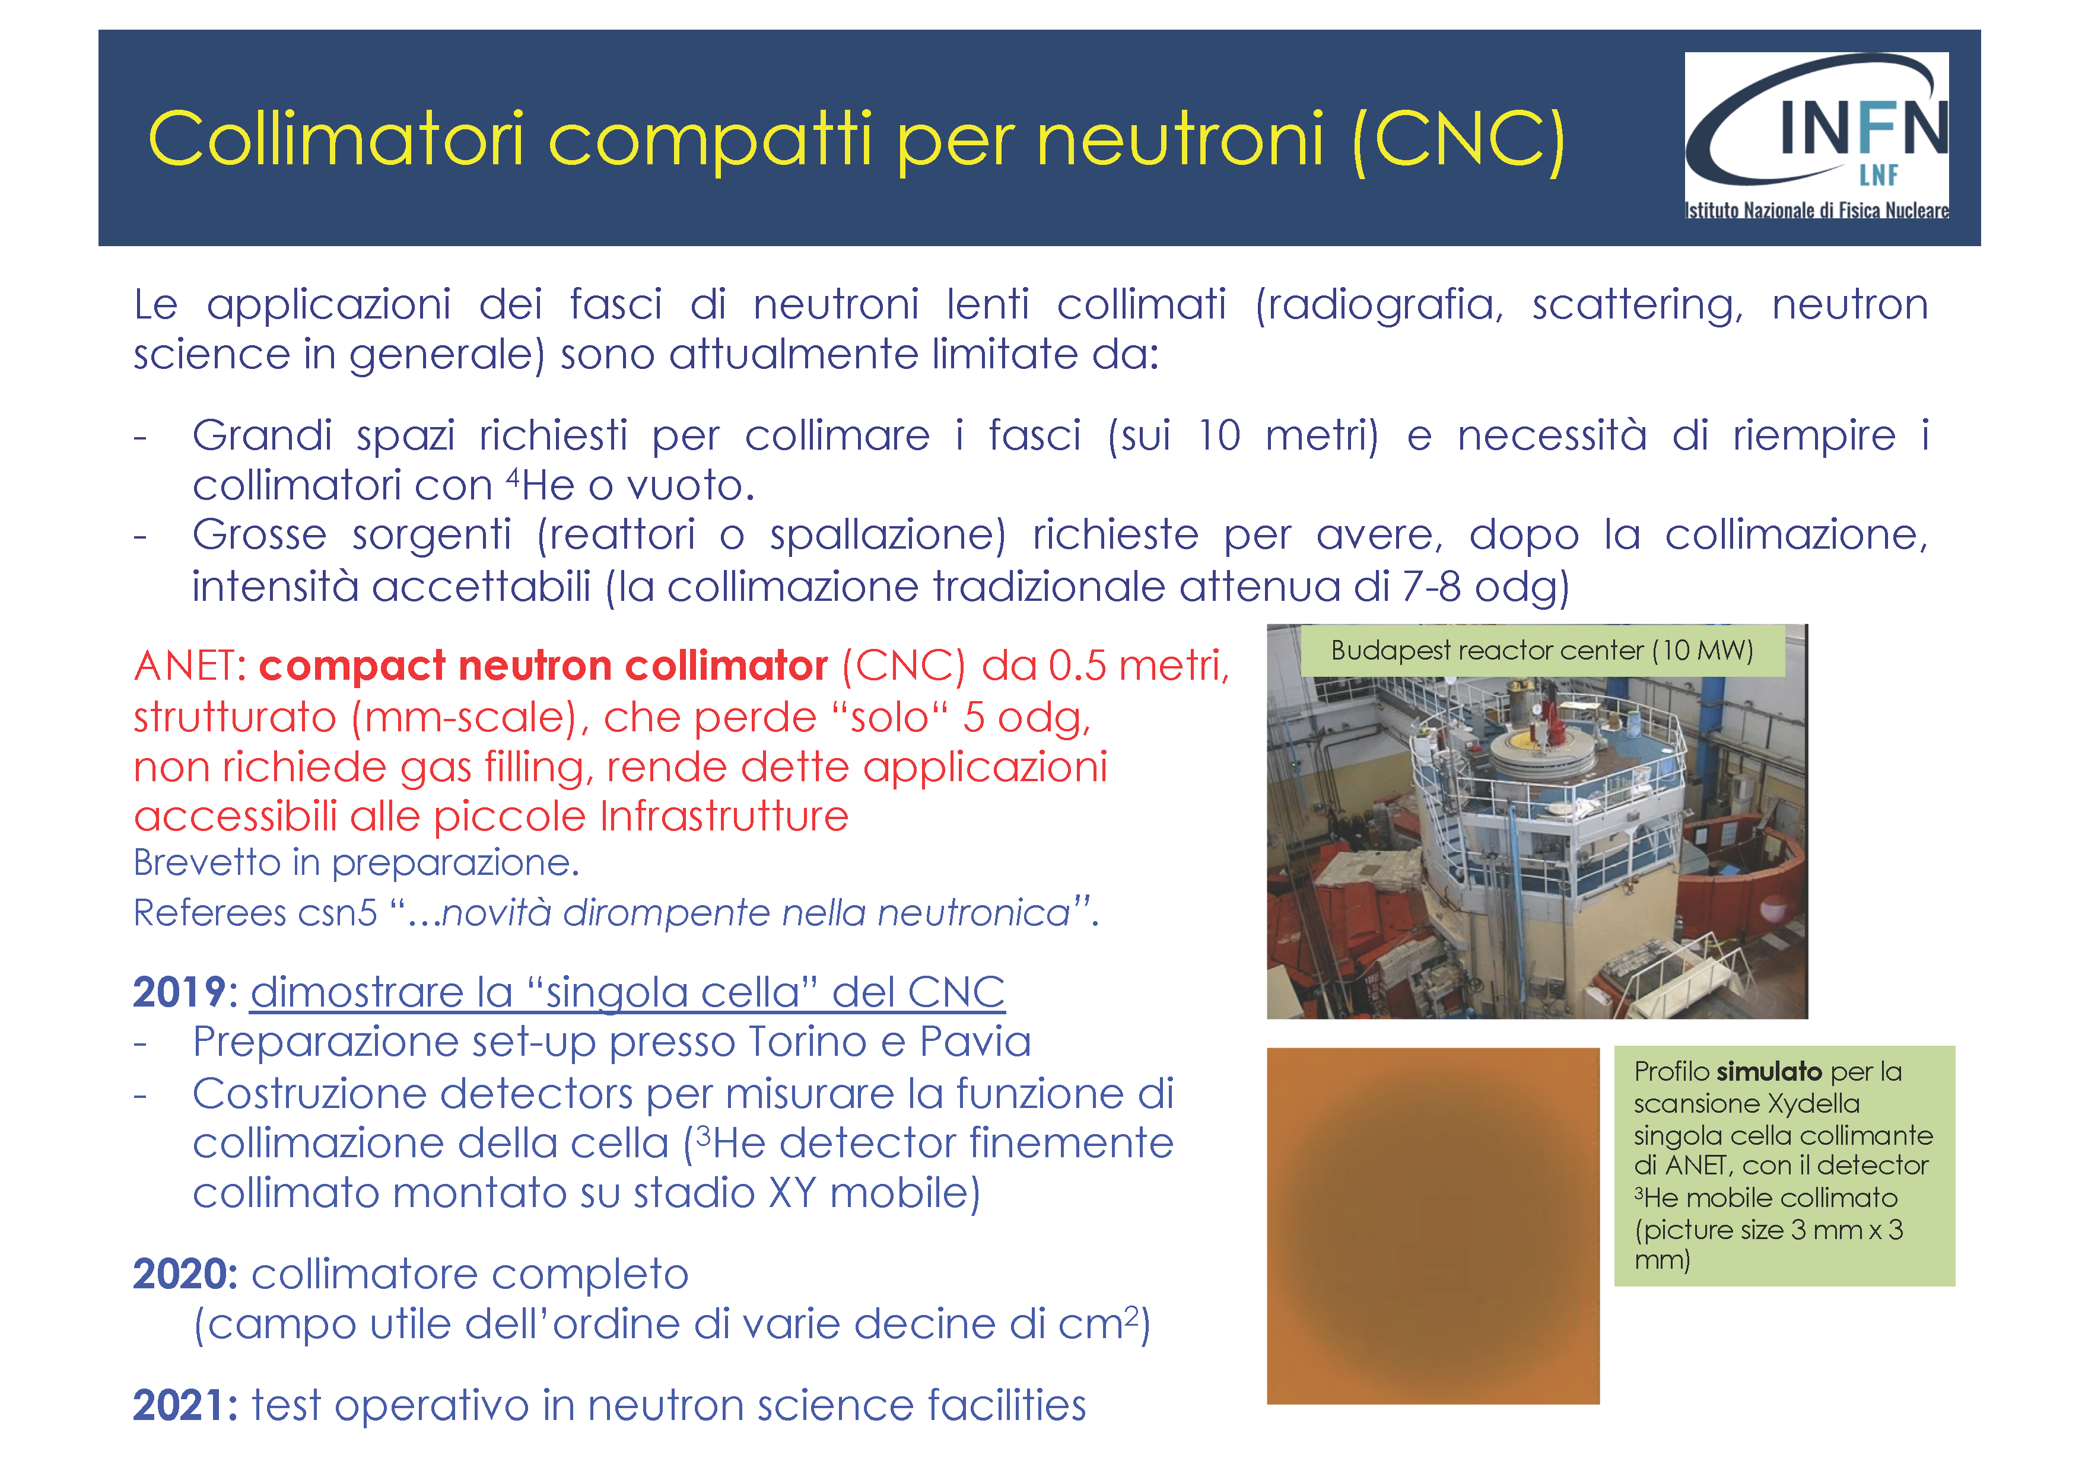

Slide 6
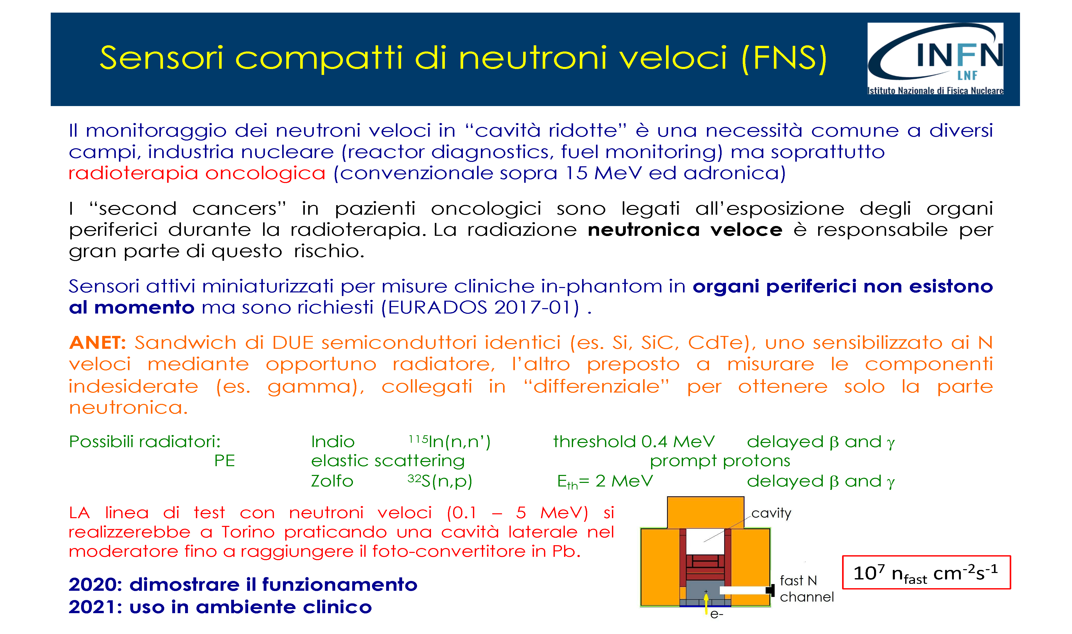

Slide 7
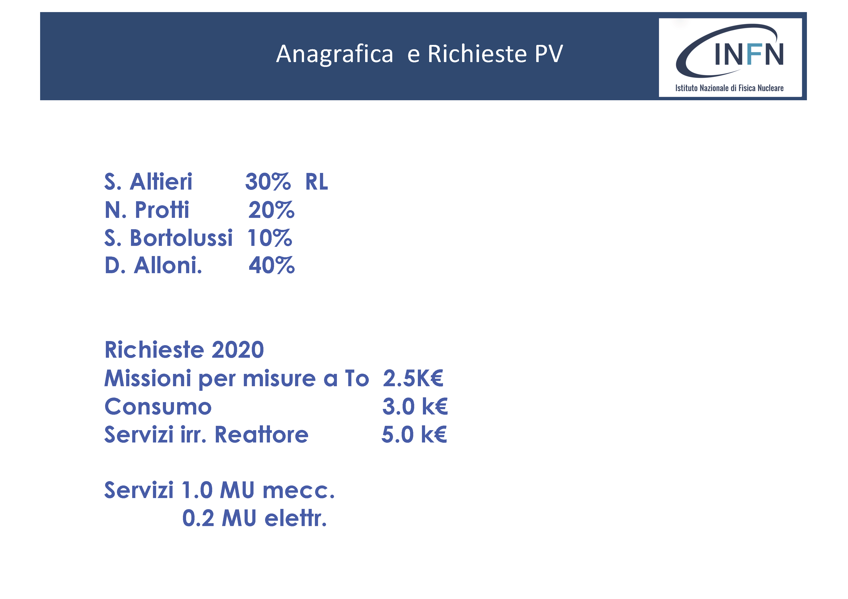

Slide 8
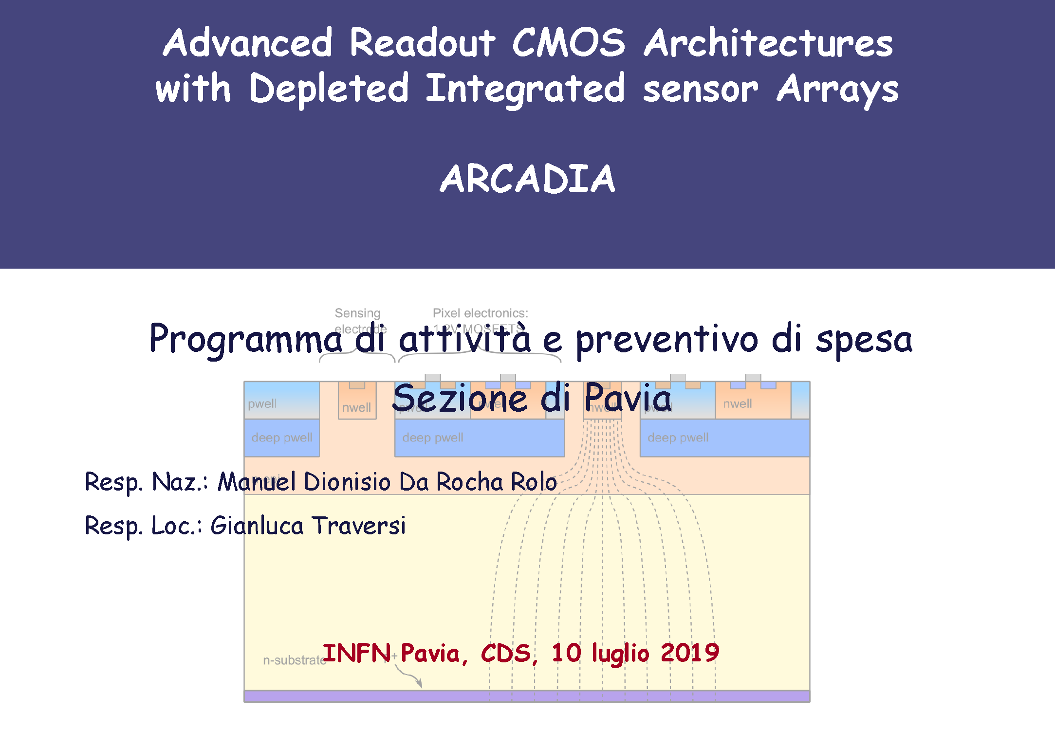

Slide 9
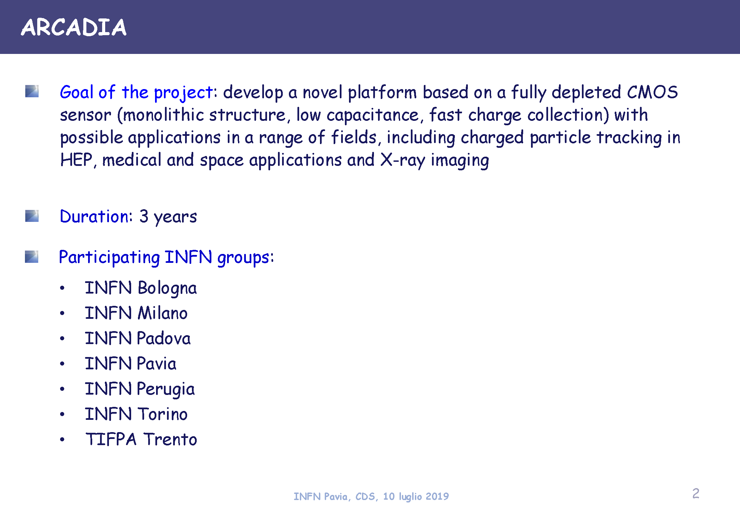

Slide 10
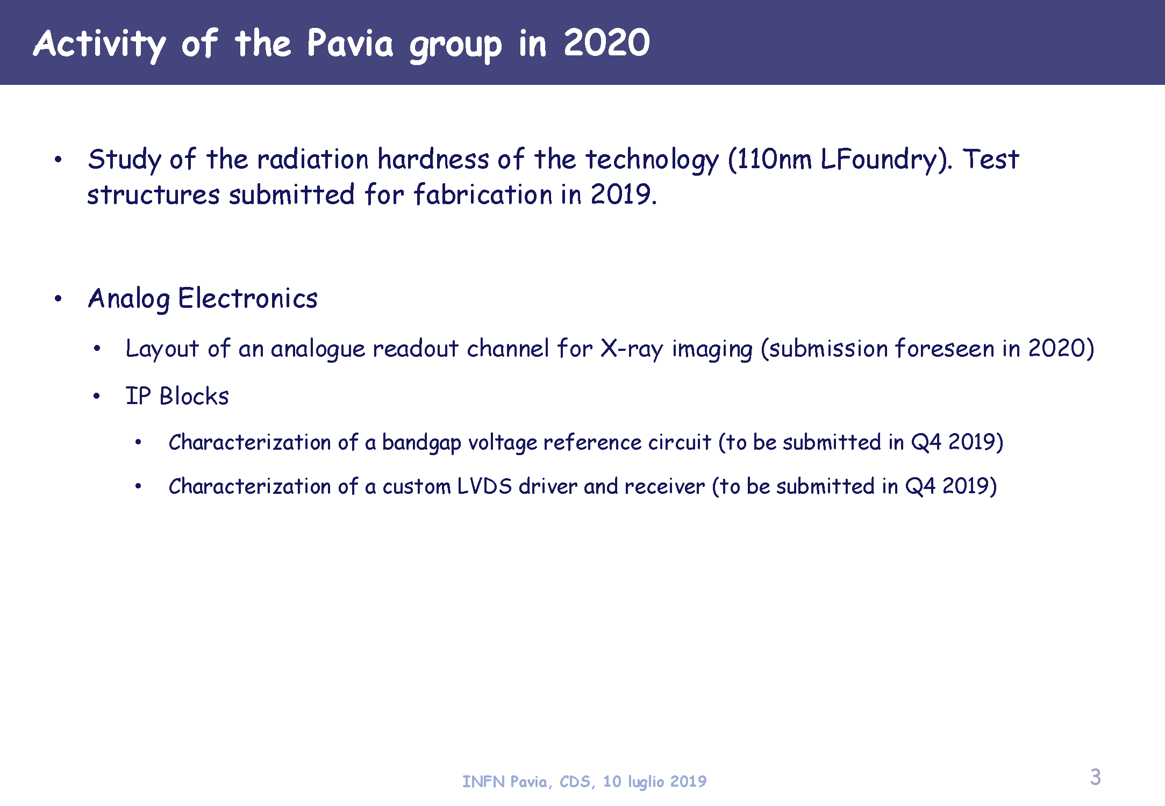

Slide 11
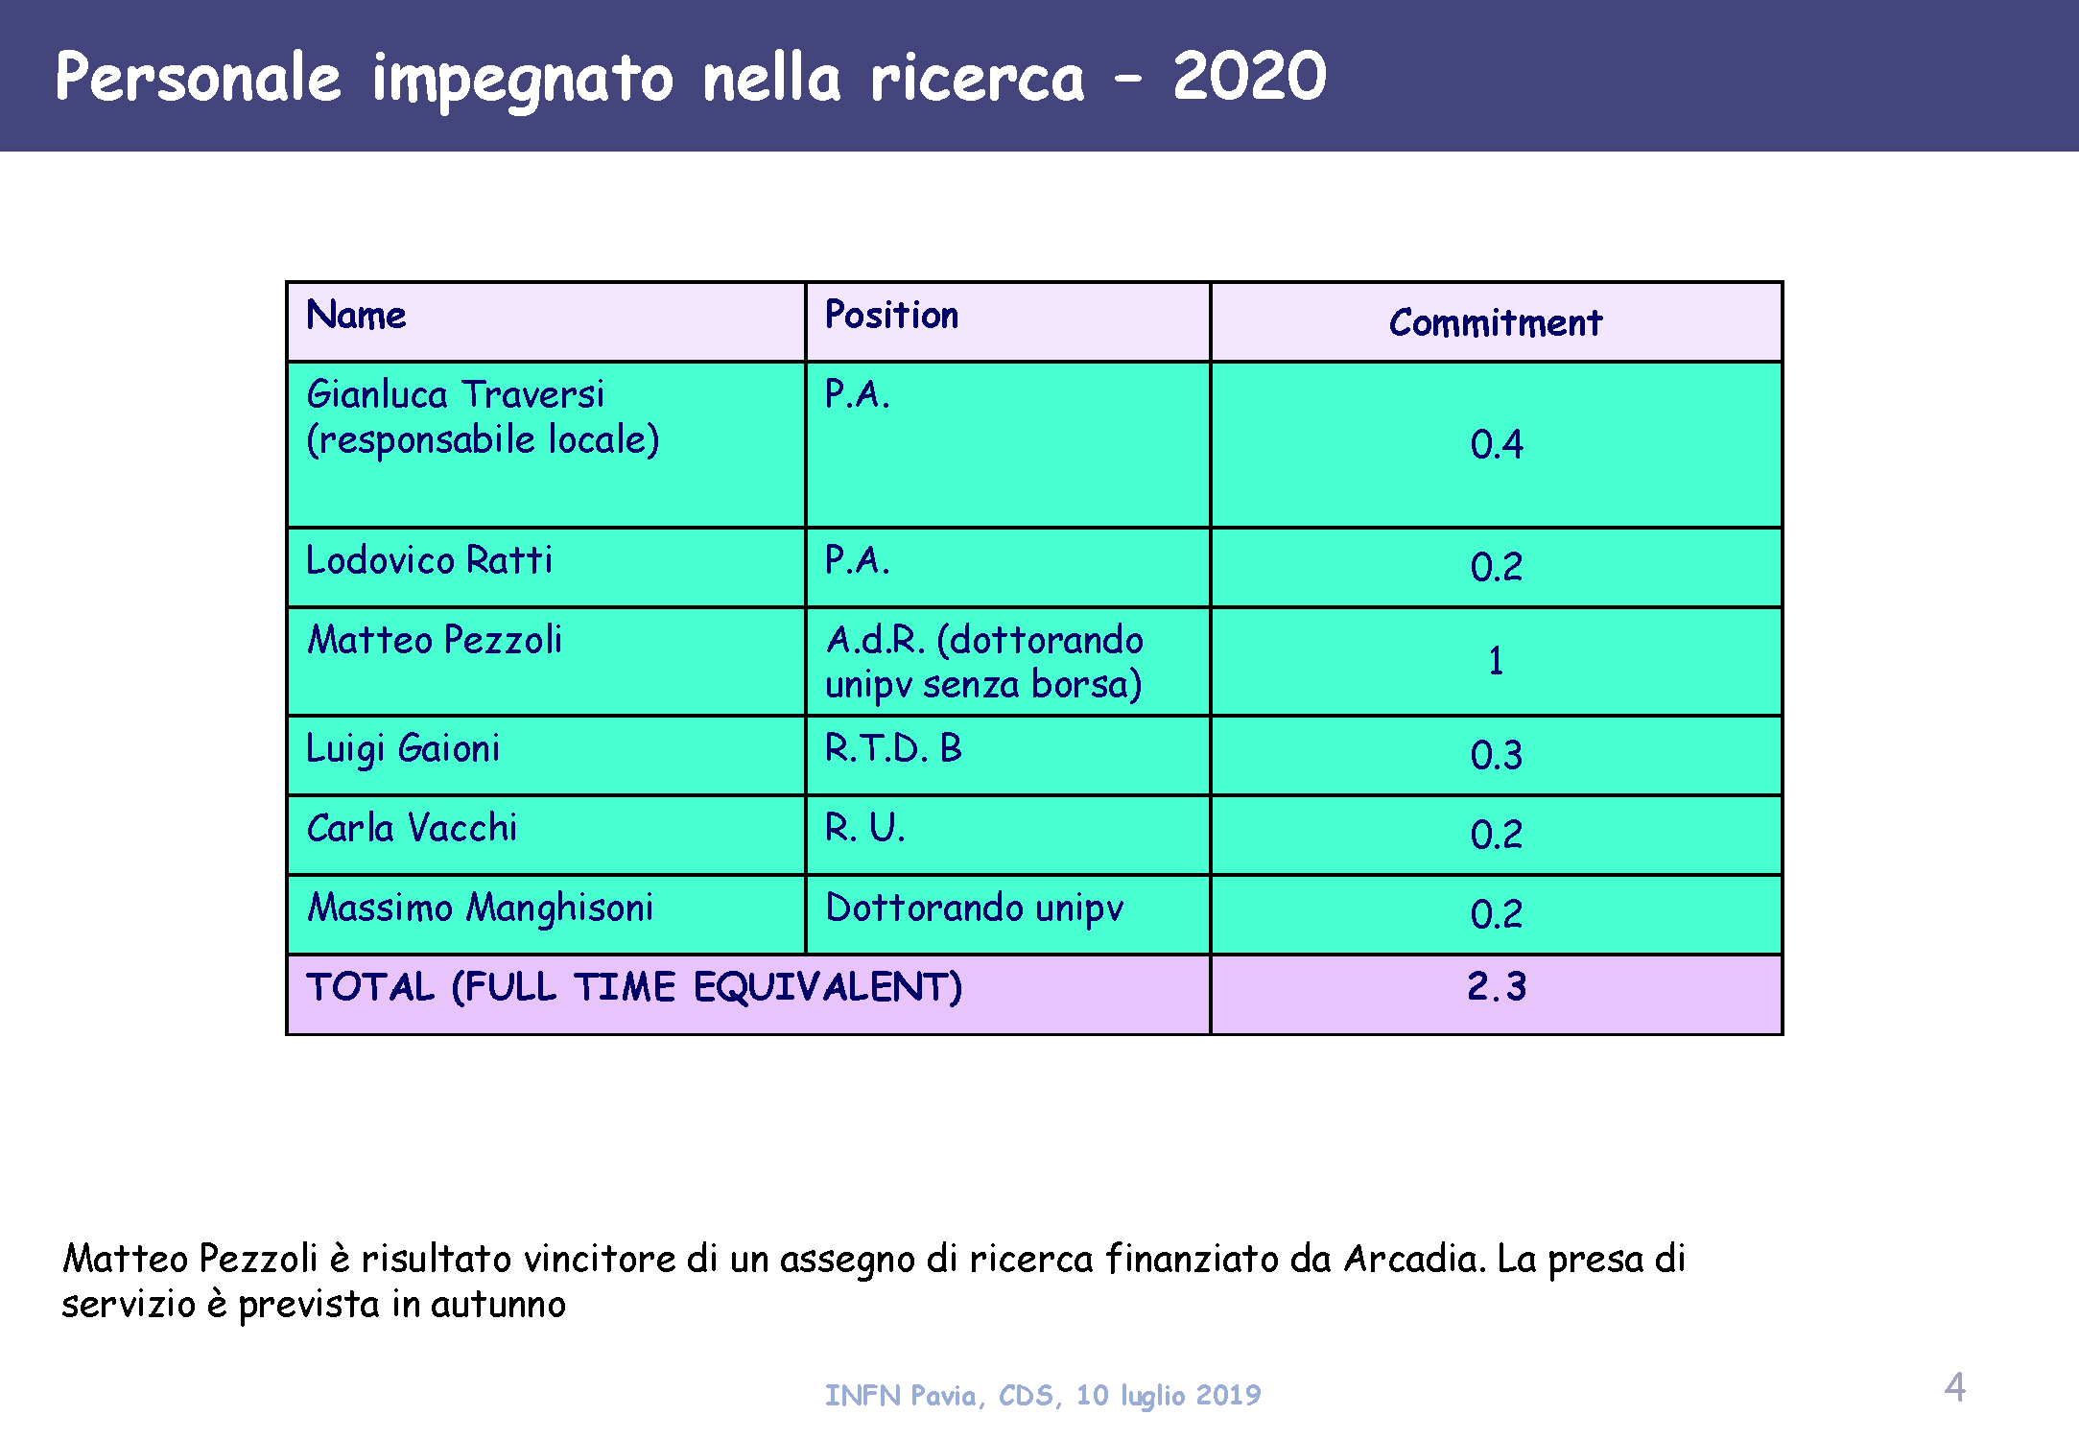

Slide 12
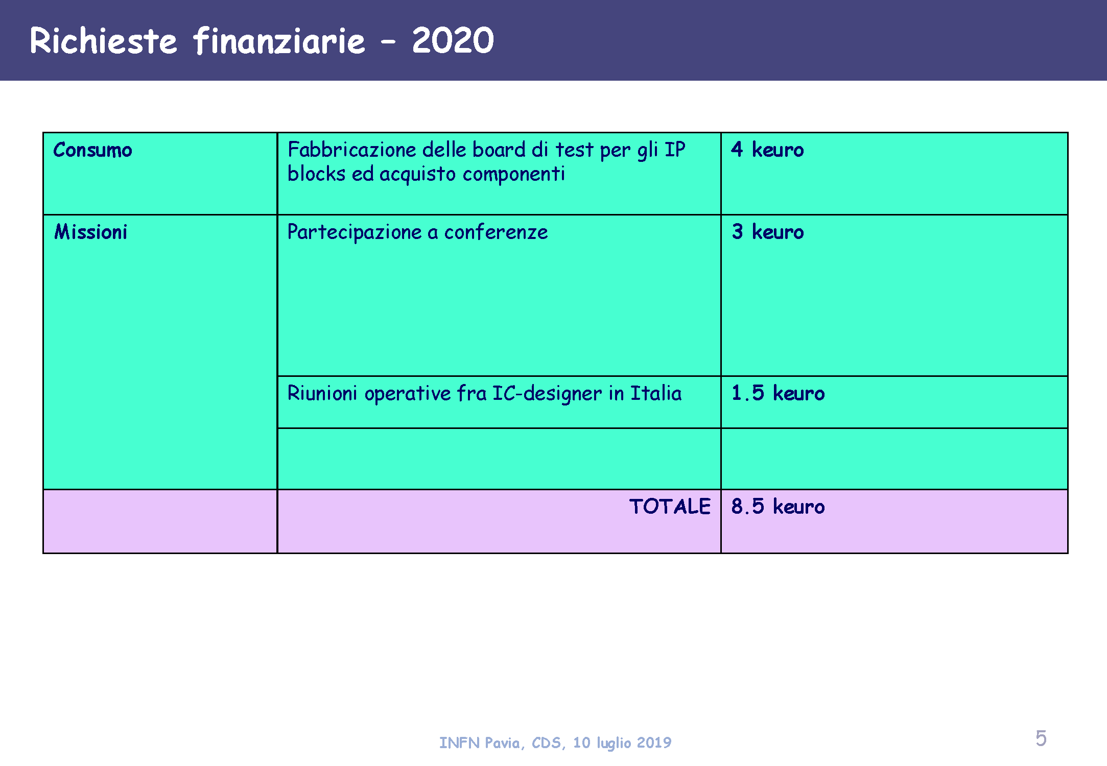

Slide 13
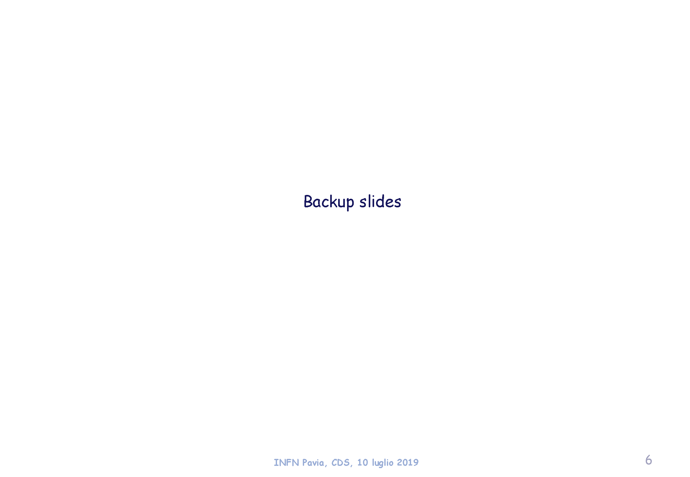

Slide 14
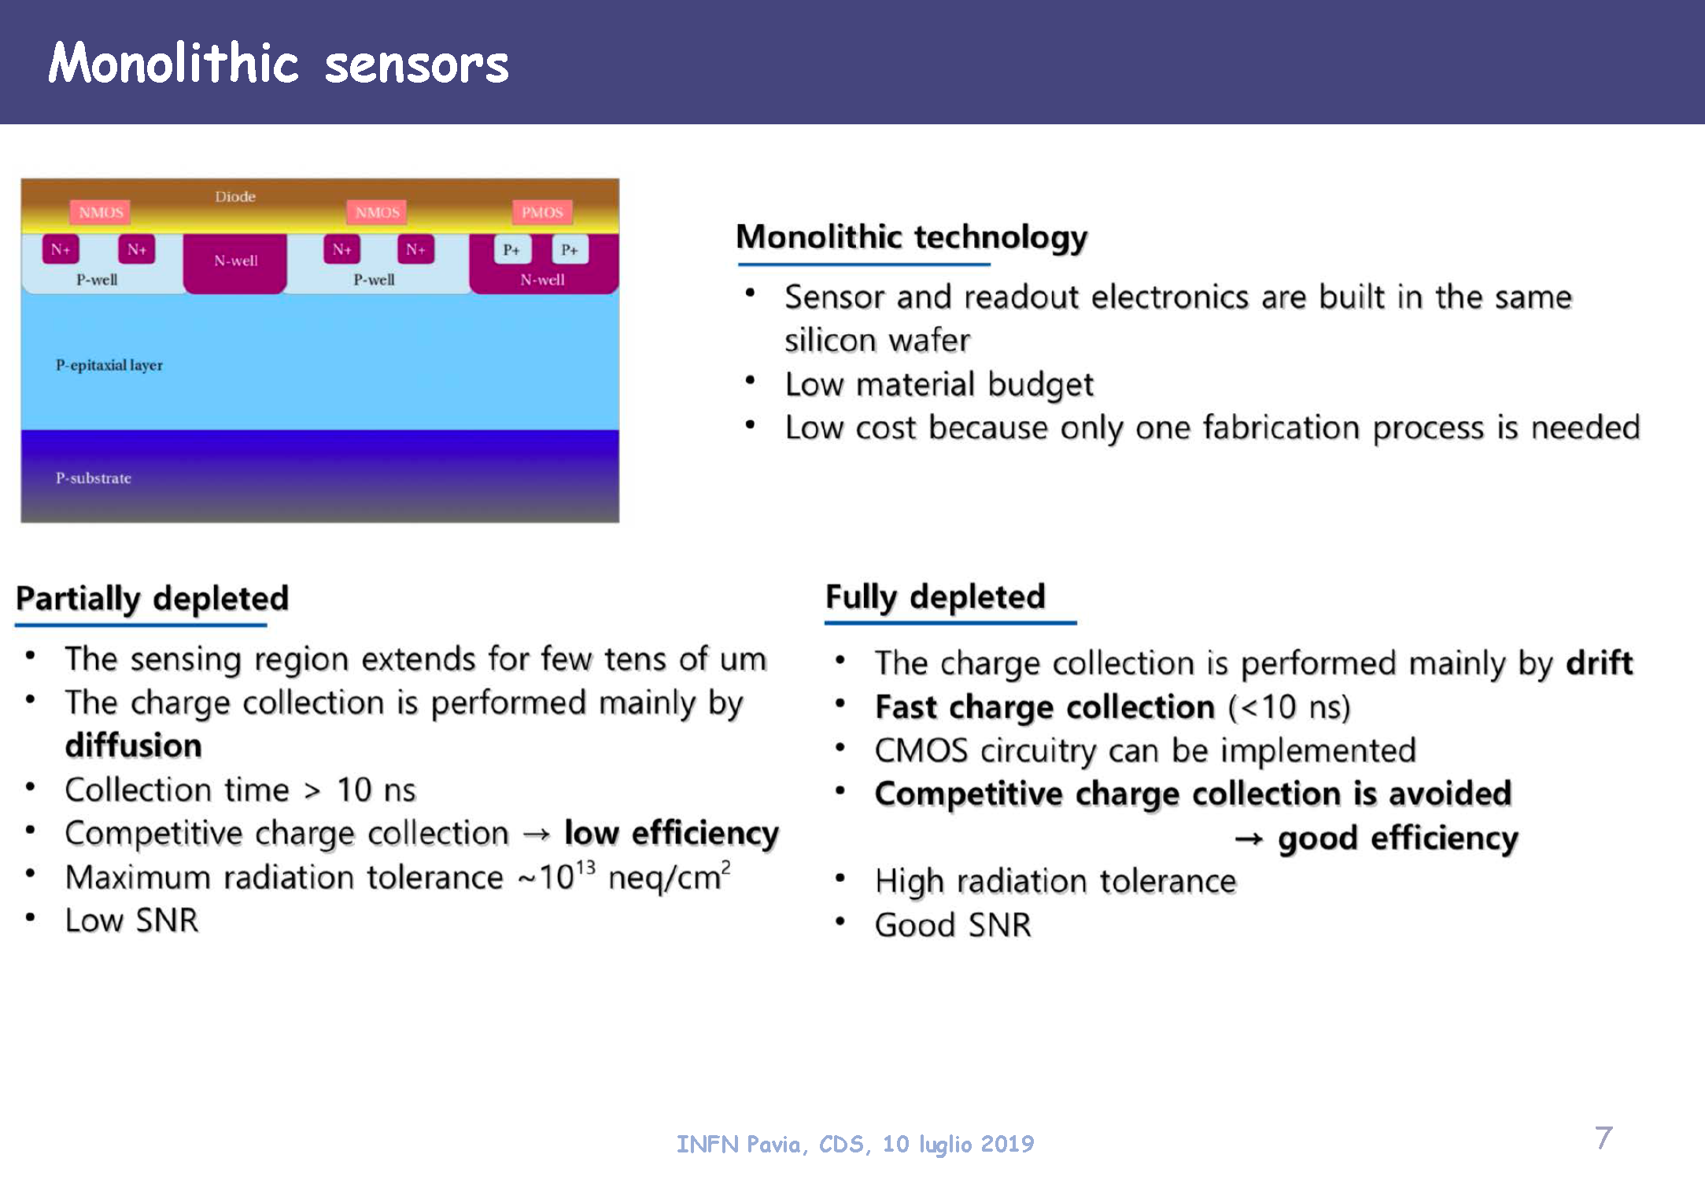

Slide 15
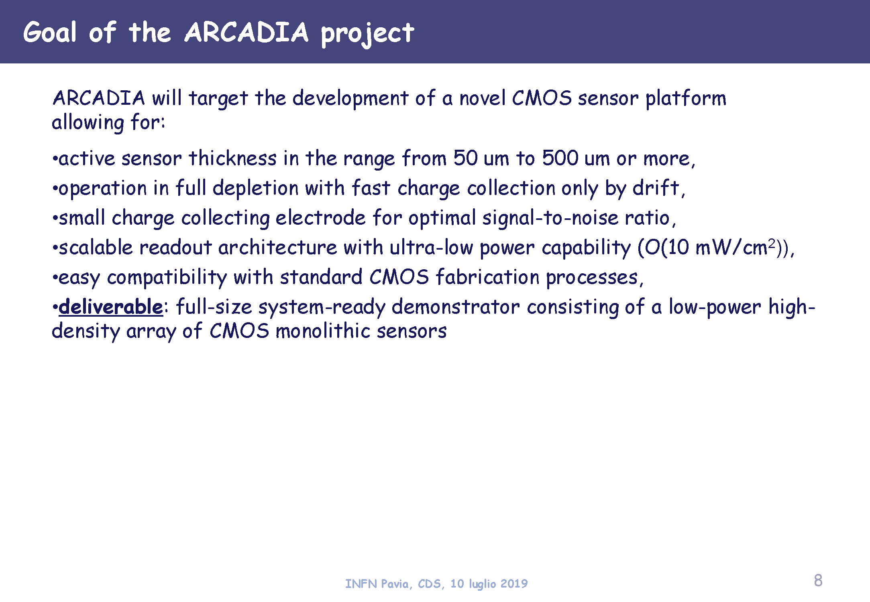

Slide 16
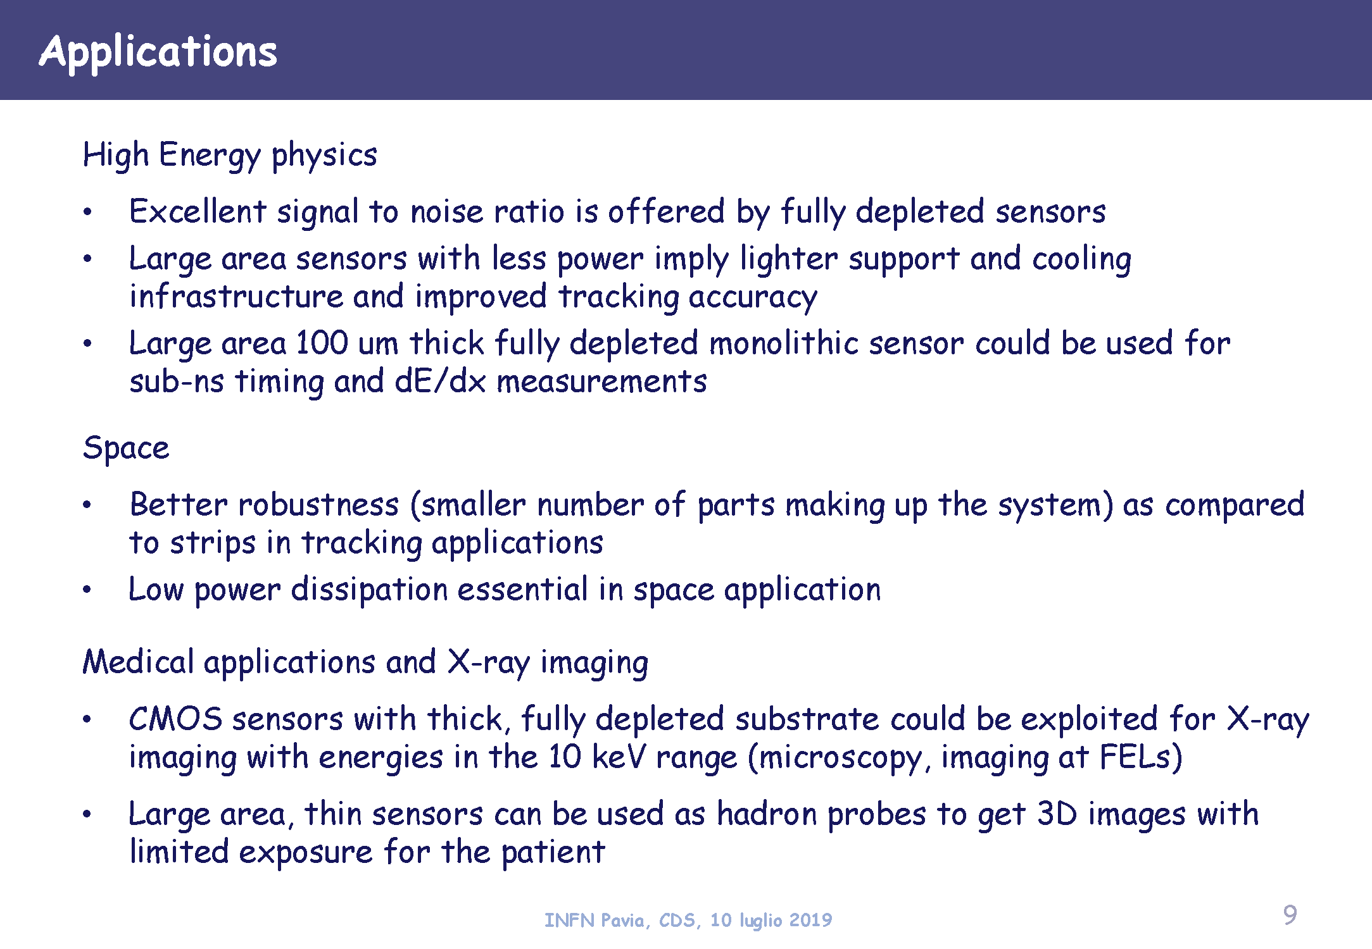

Slide 17
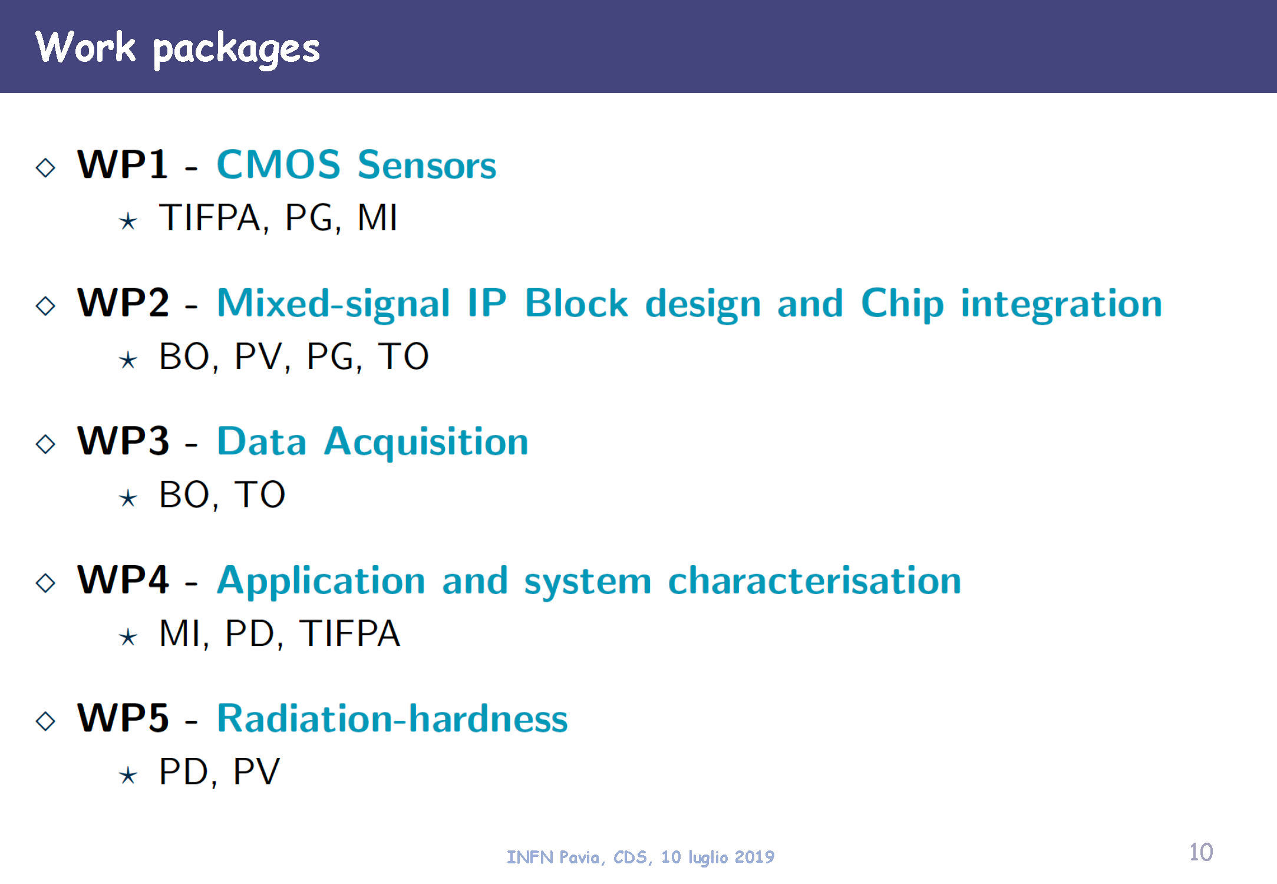

Slide 18
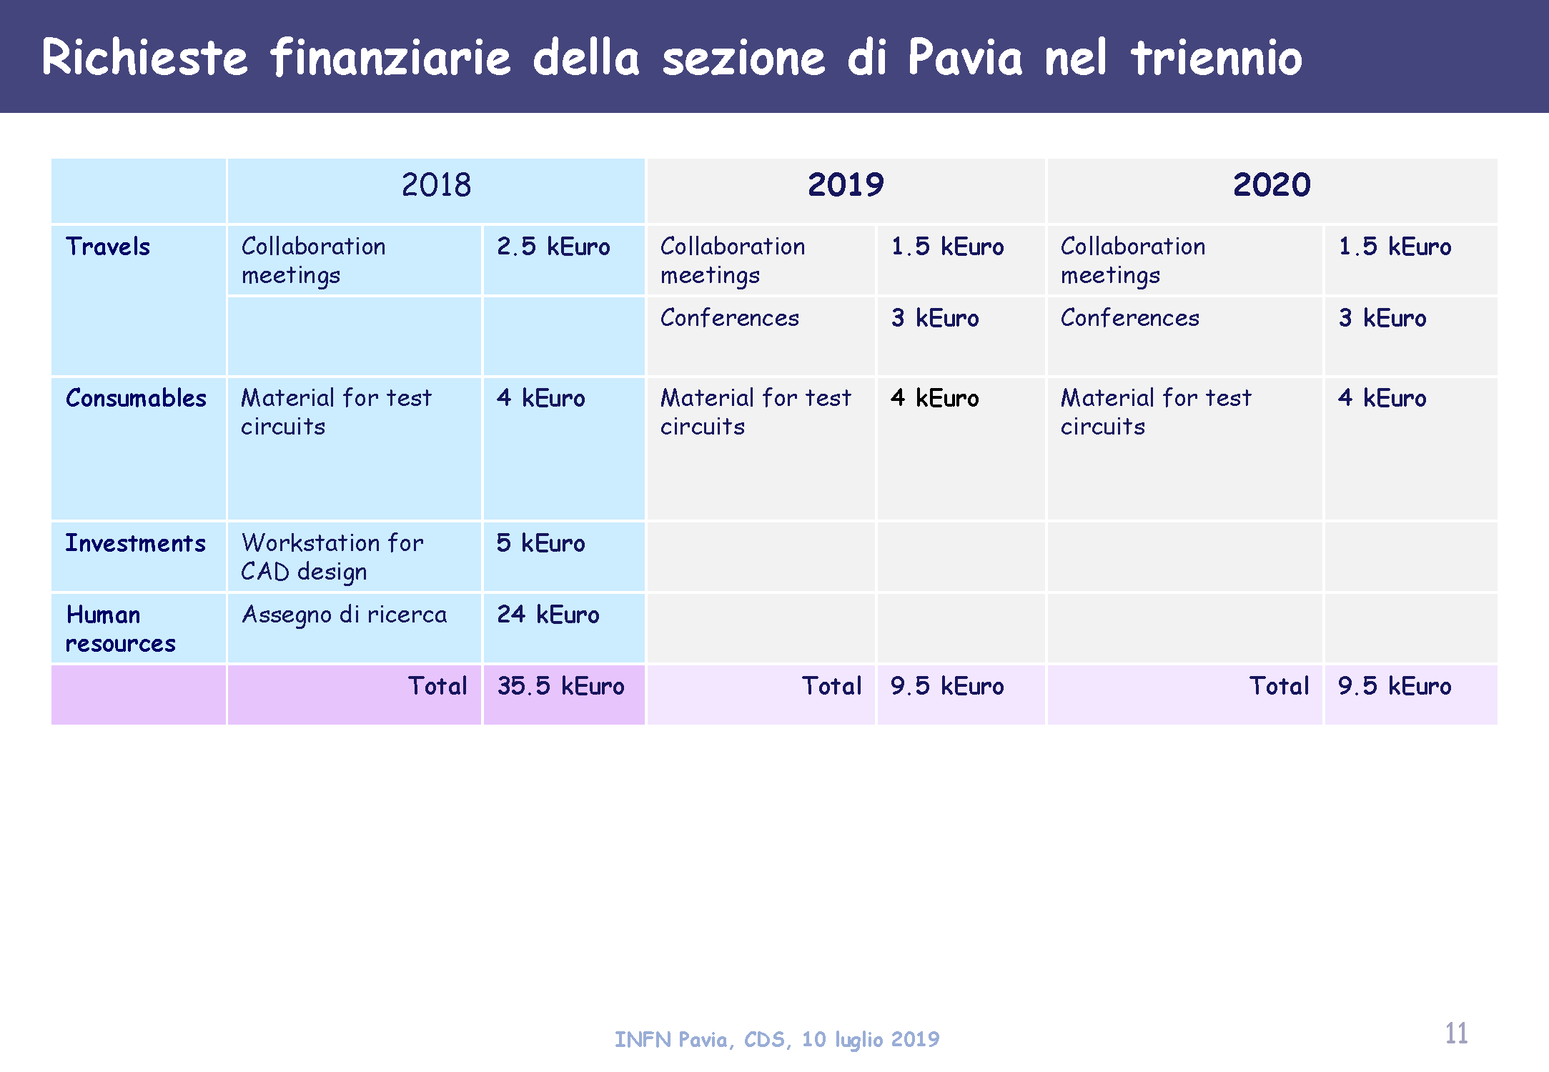

Slide 19
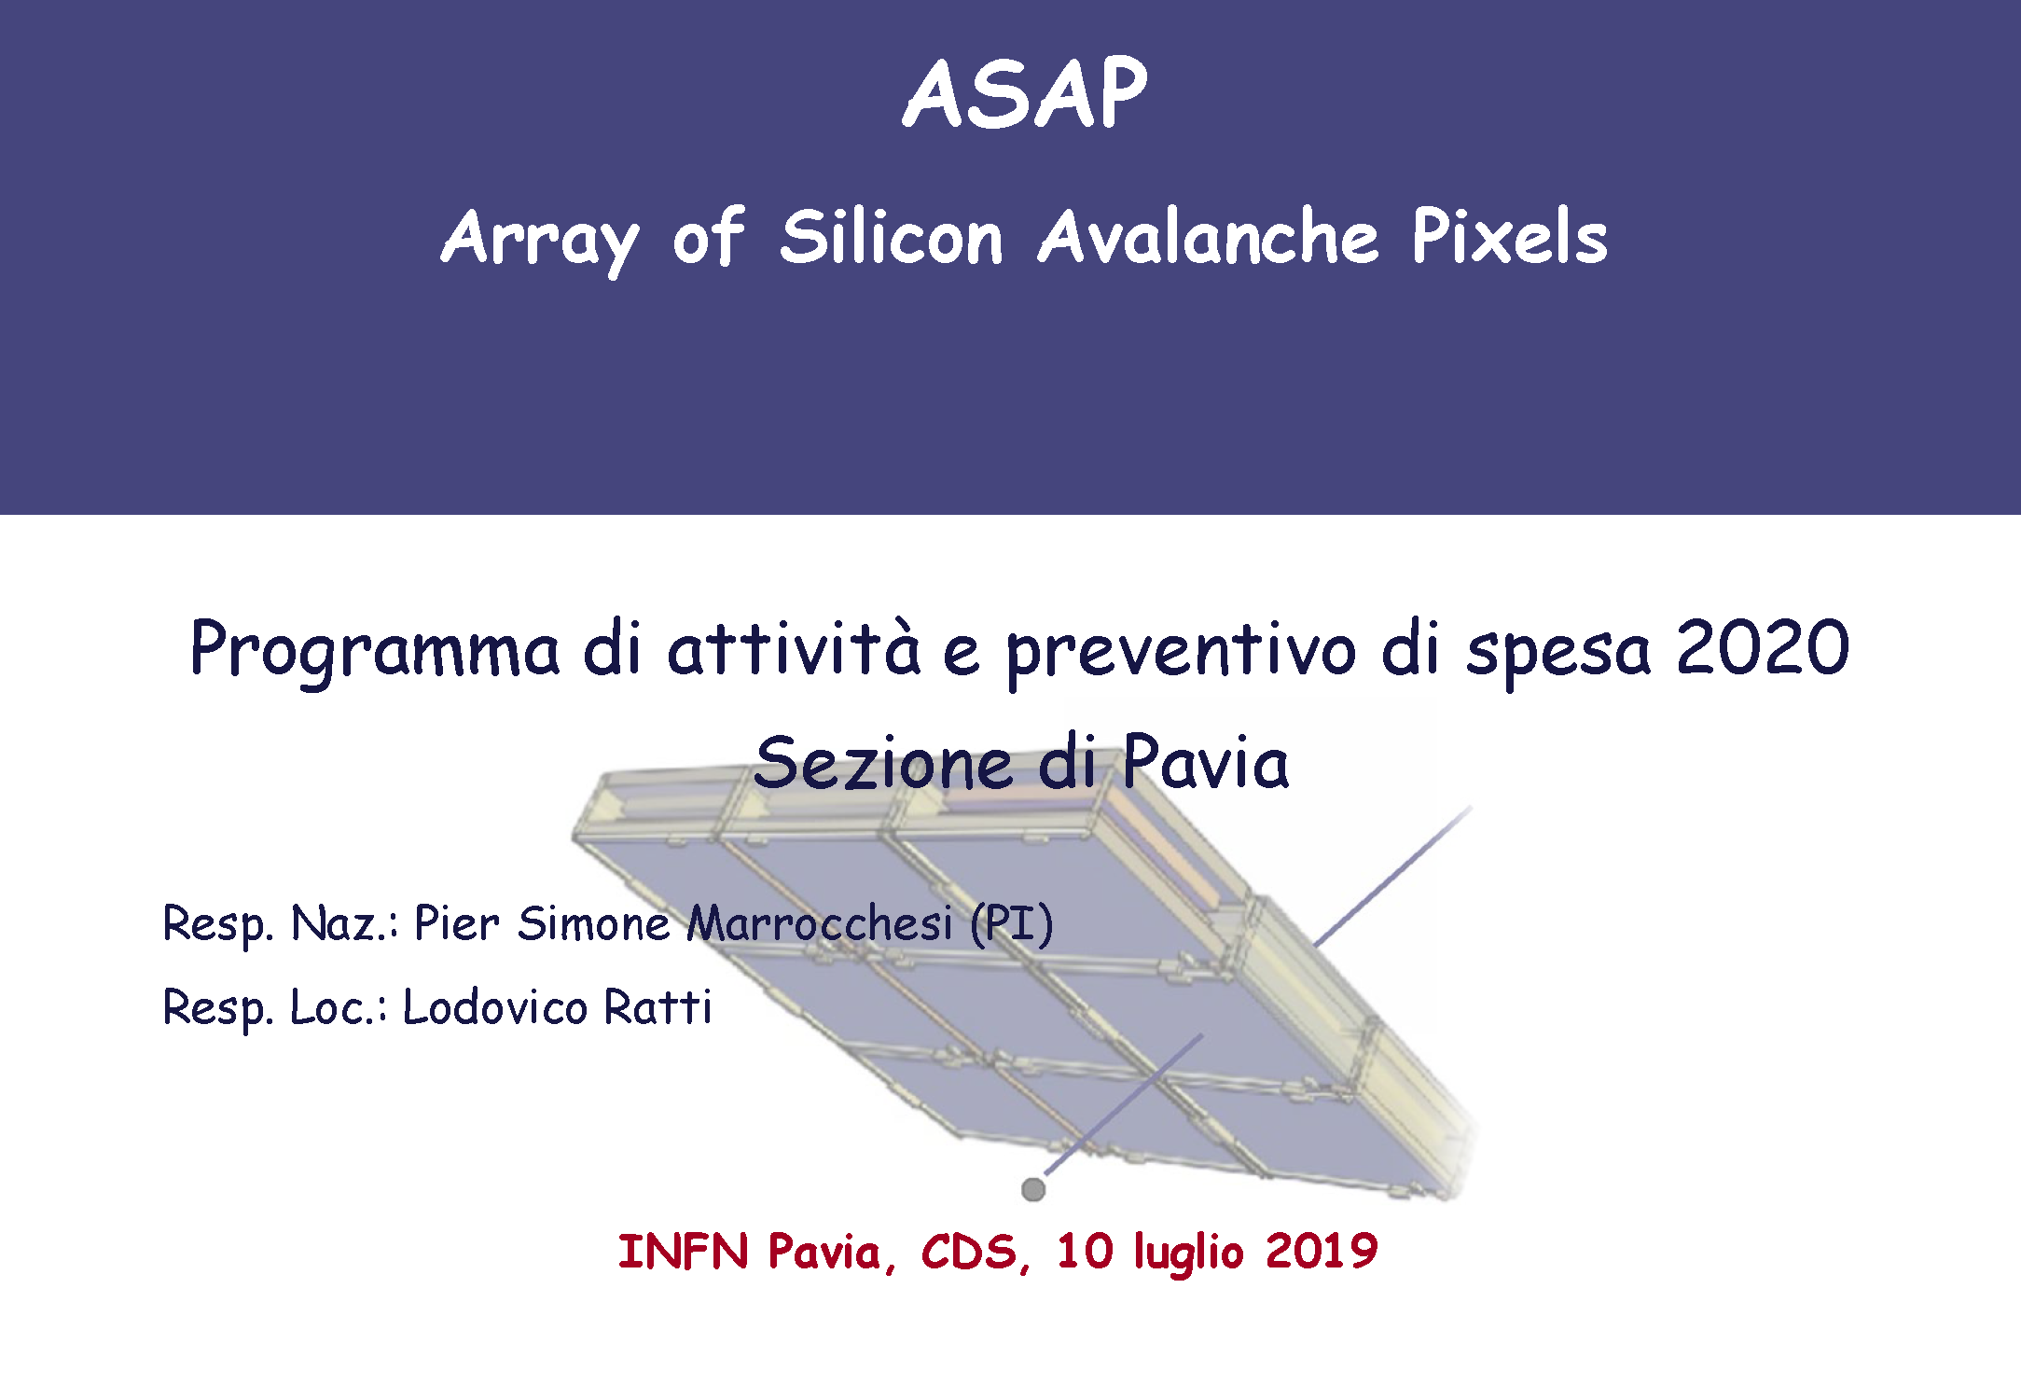

Slide 20
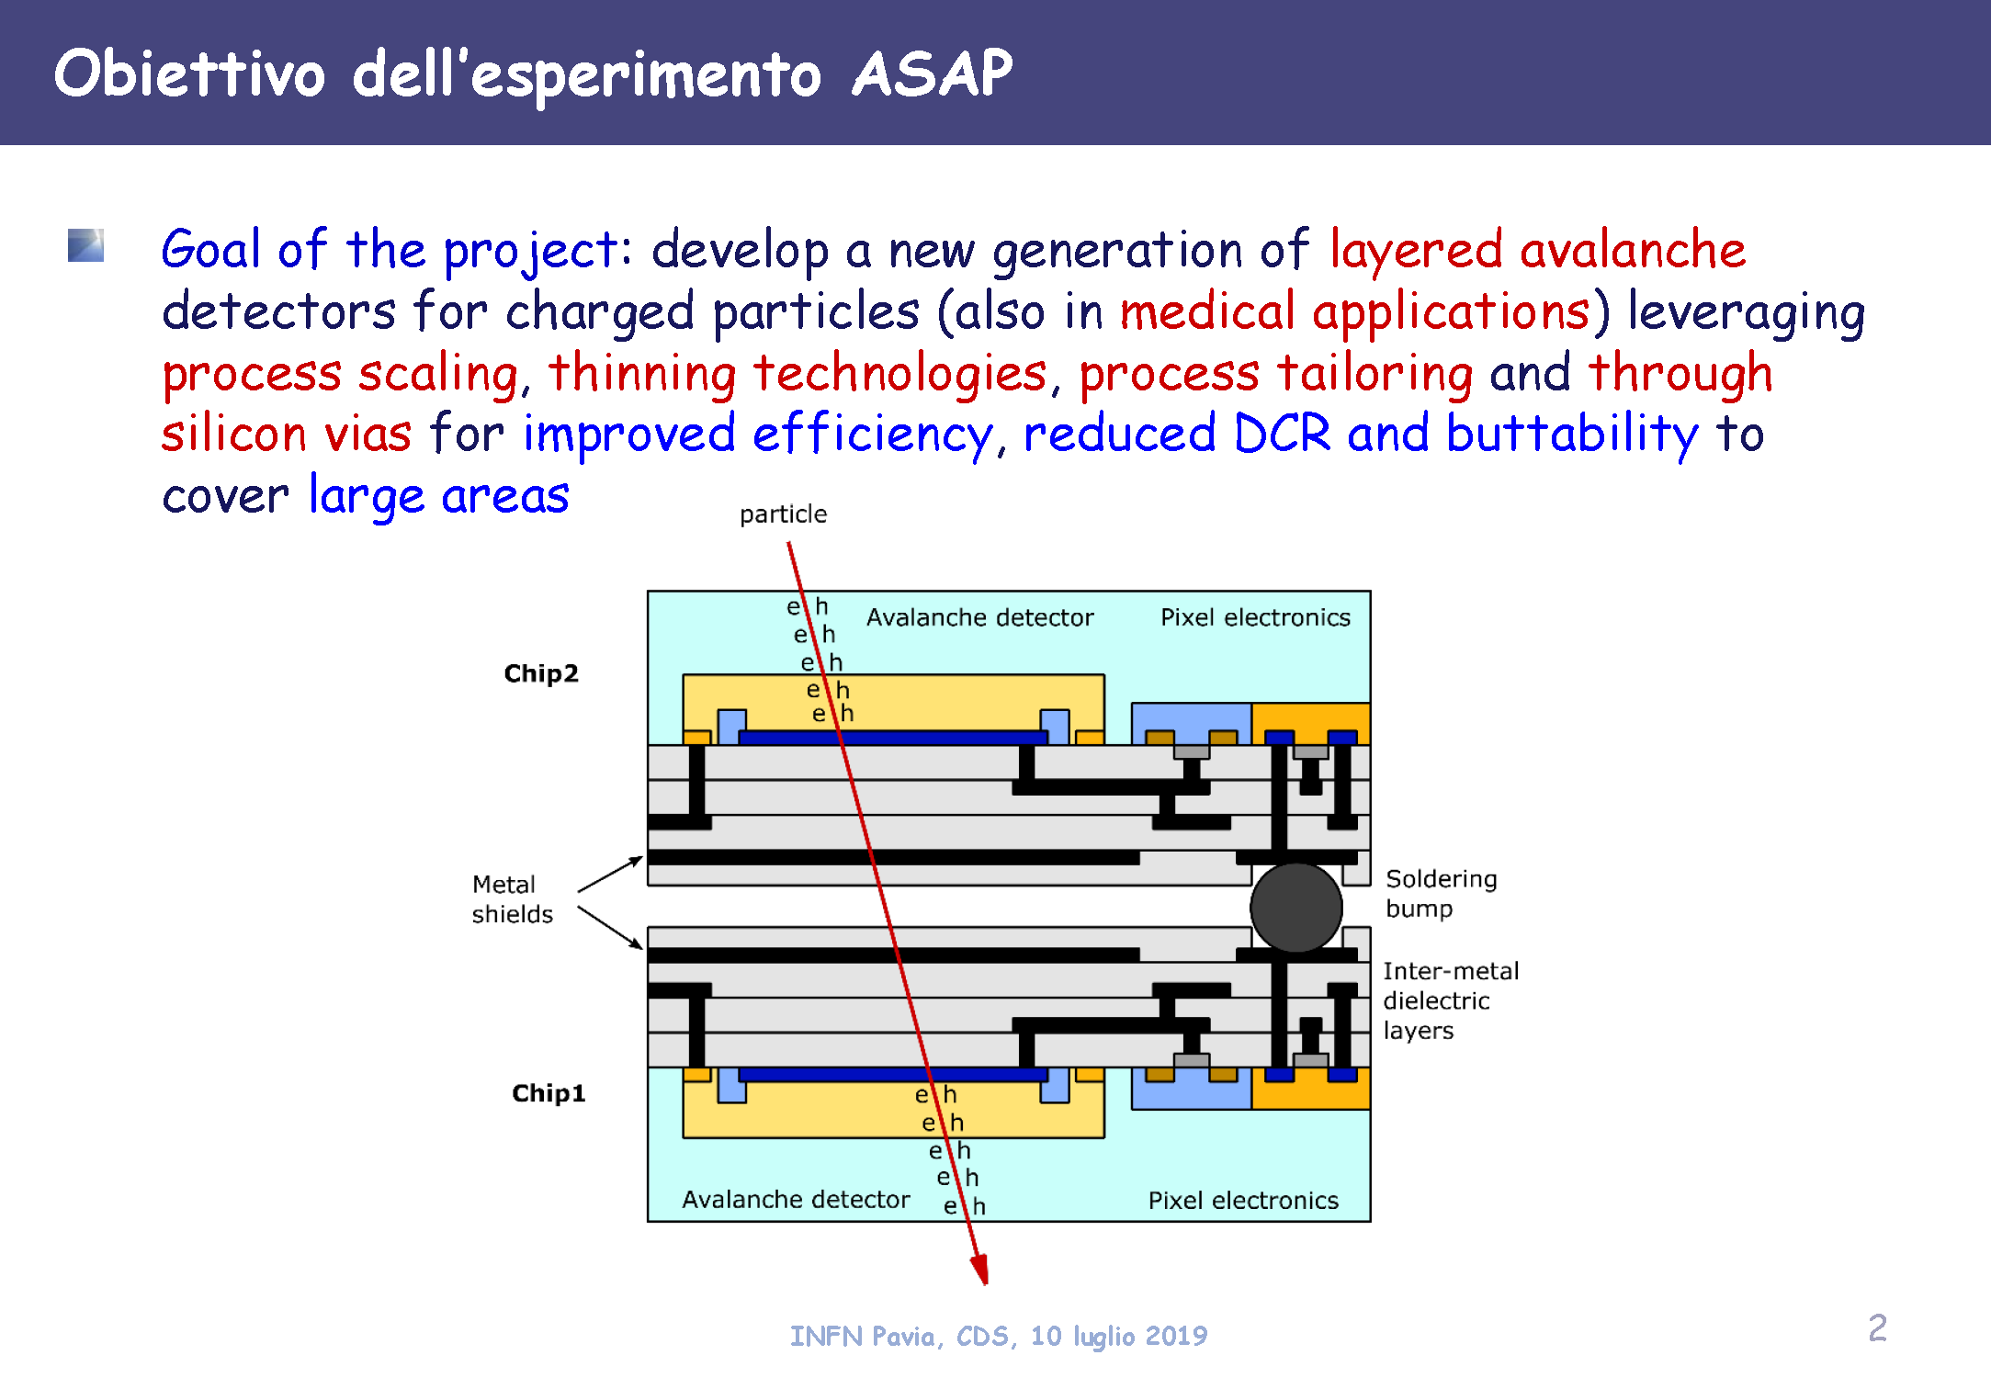

Slide 21
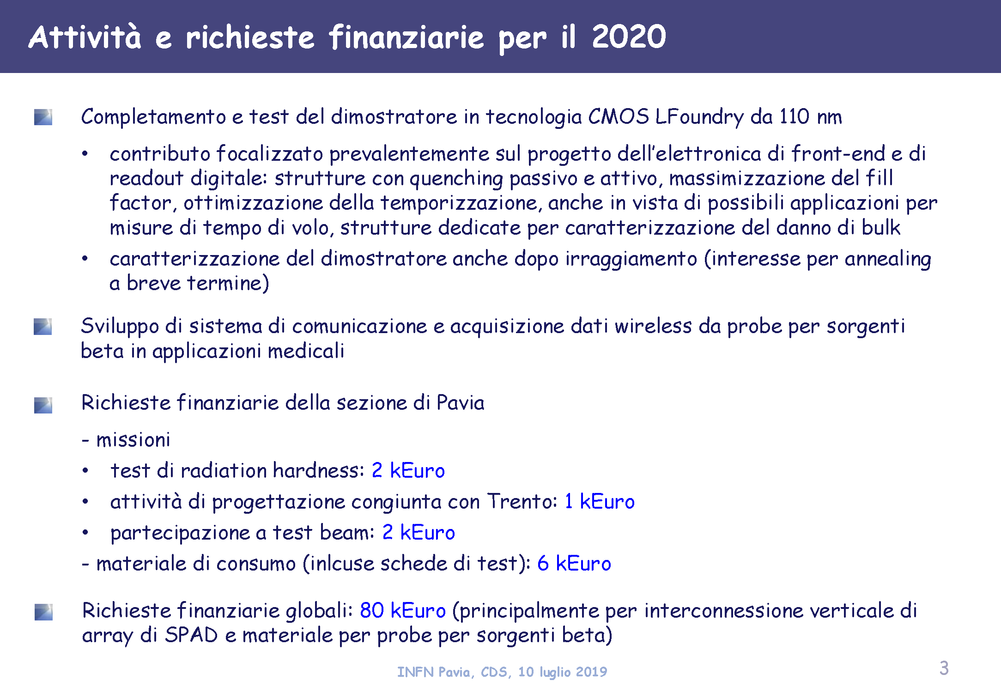

Slide 22
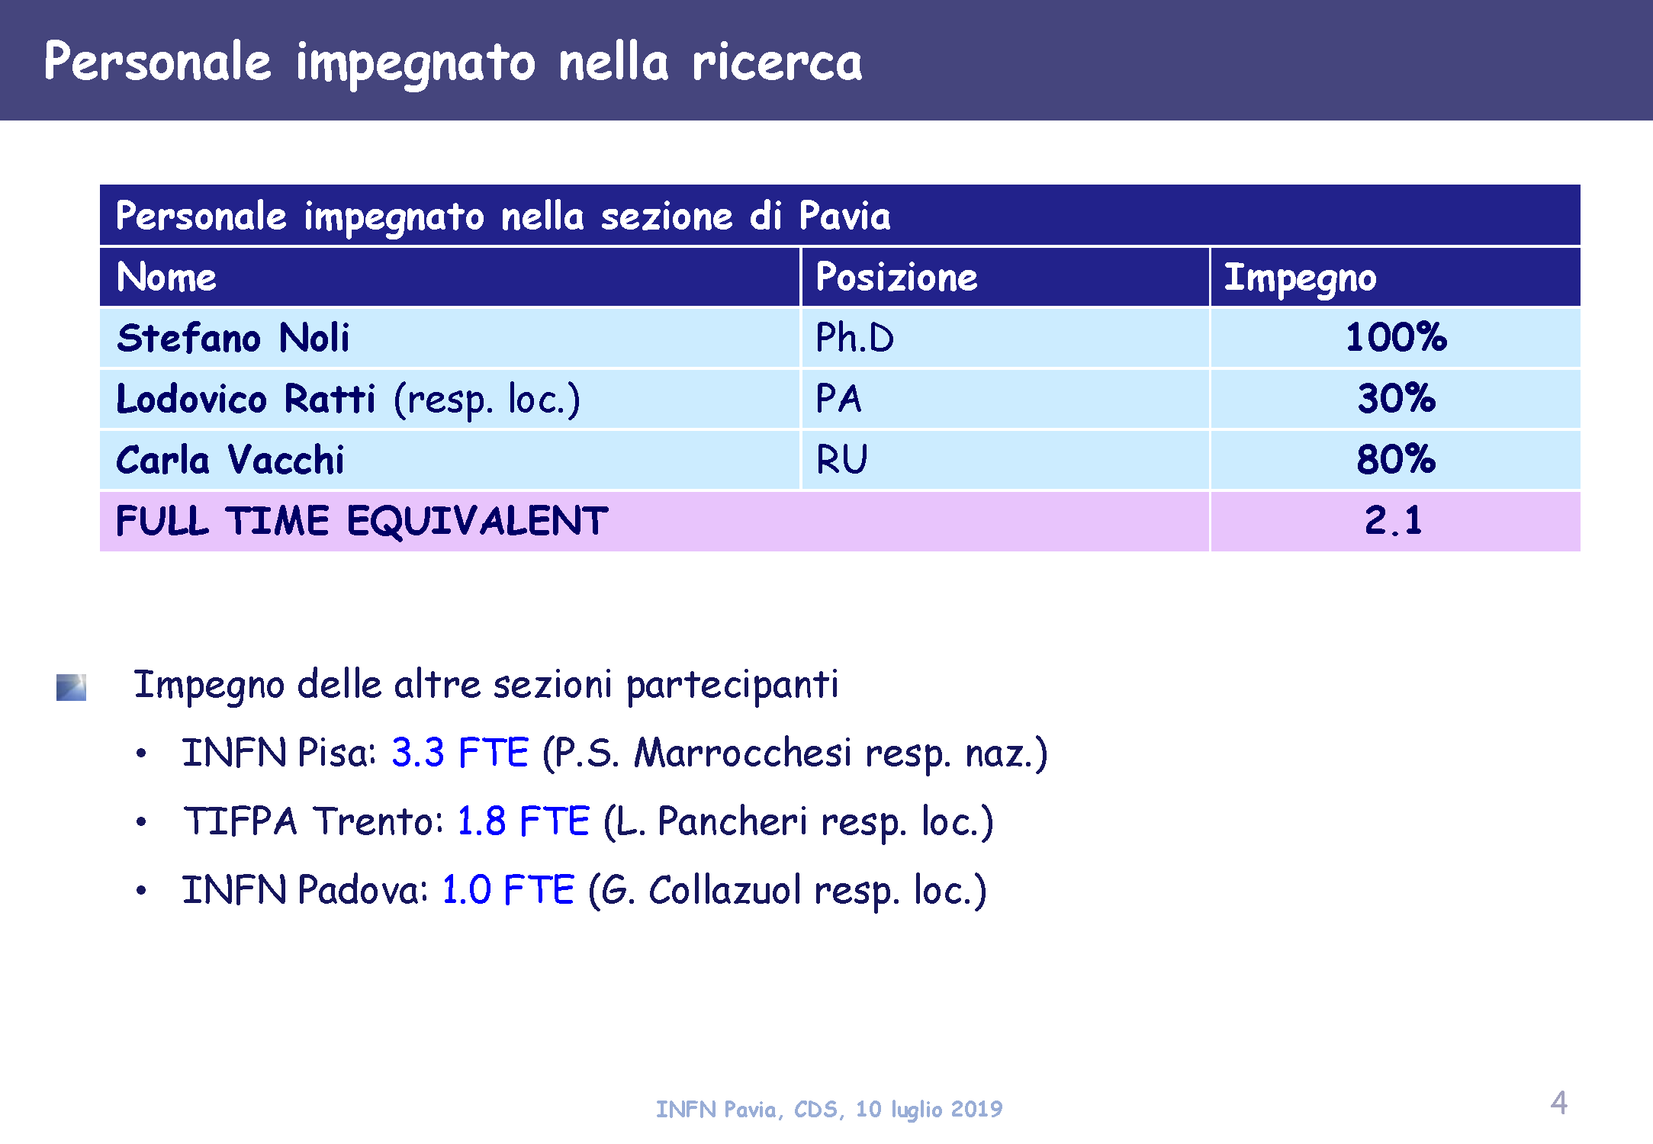

Slide 23
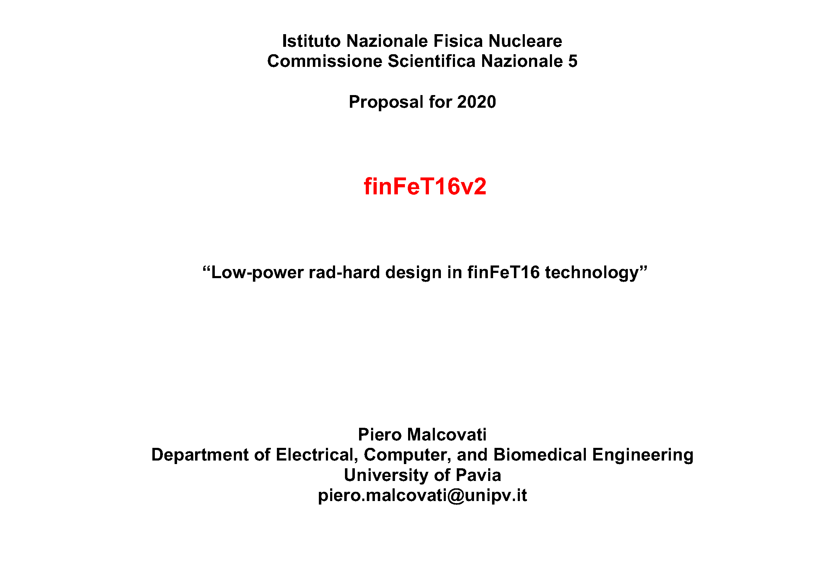

Slide 24
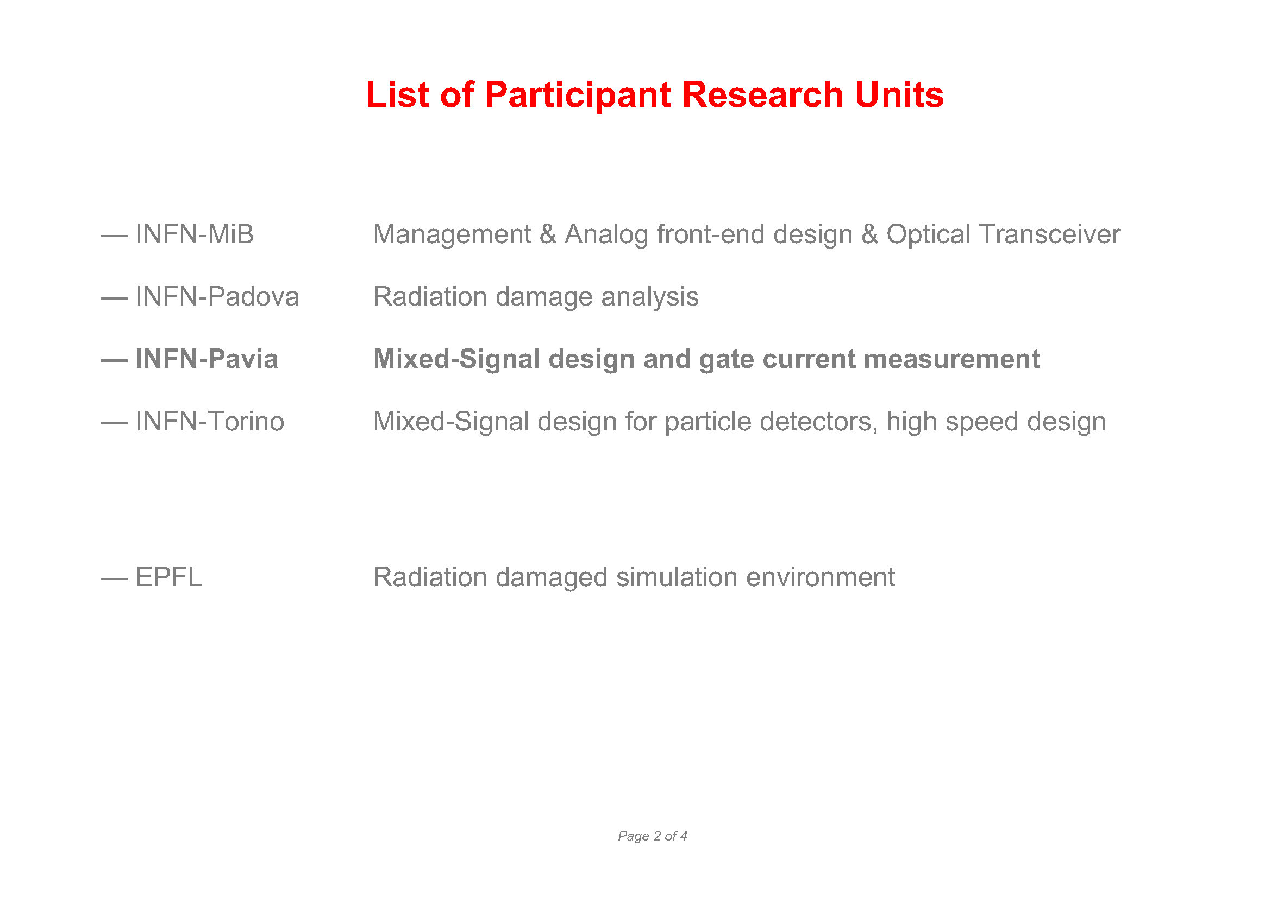

Slide 25
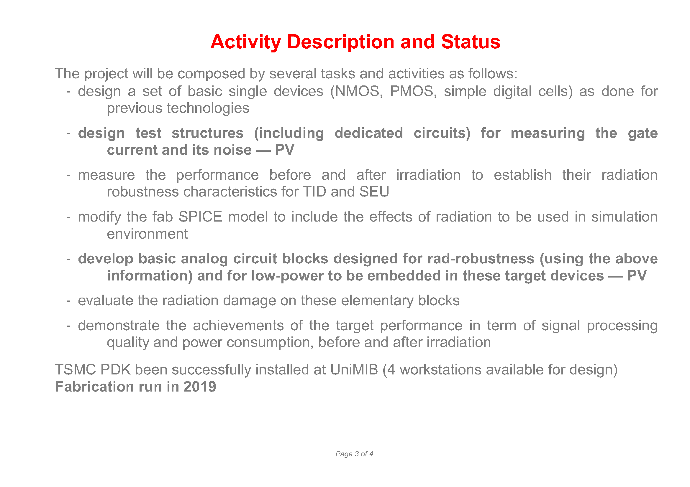

Slide 26
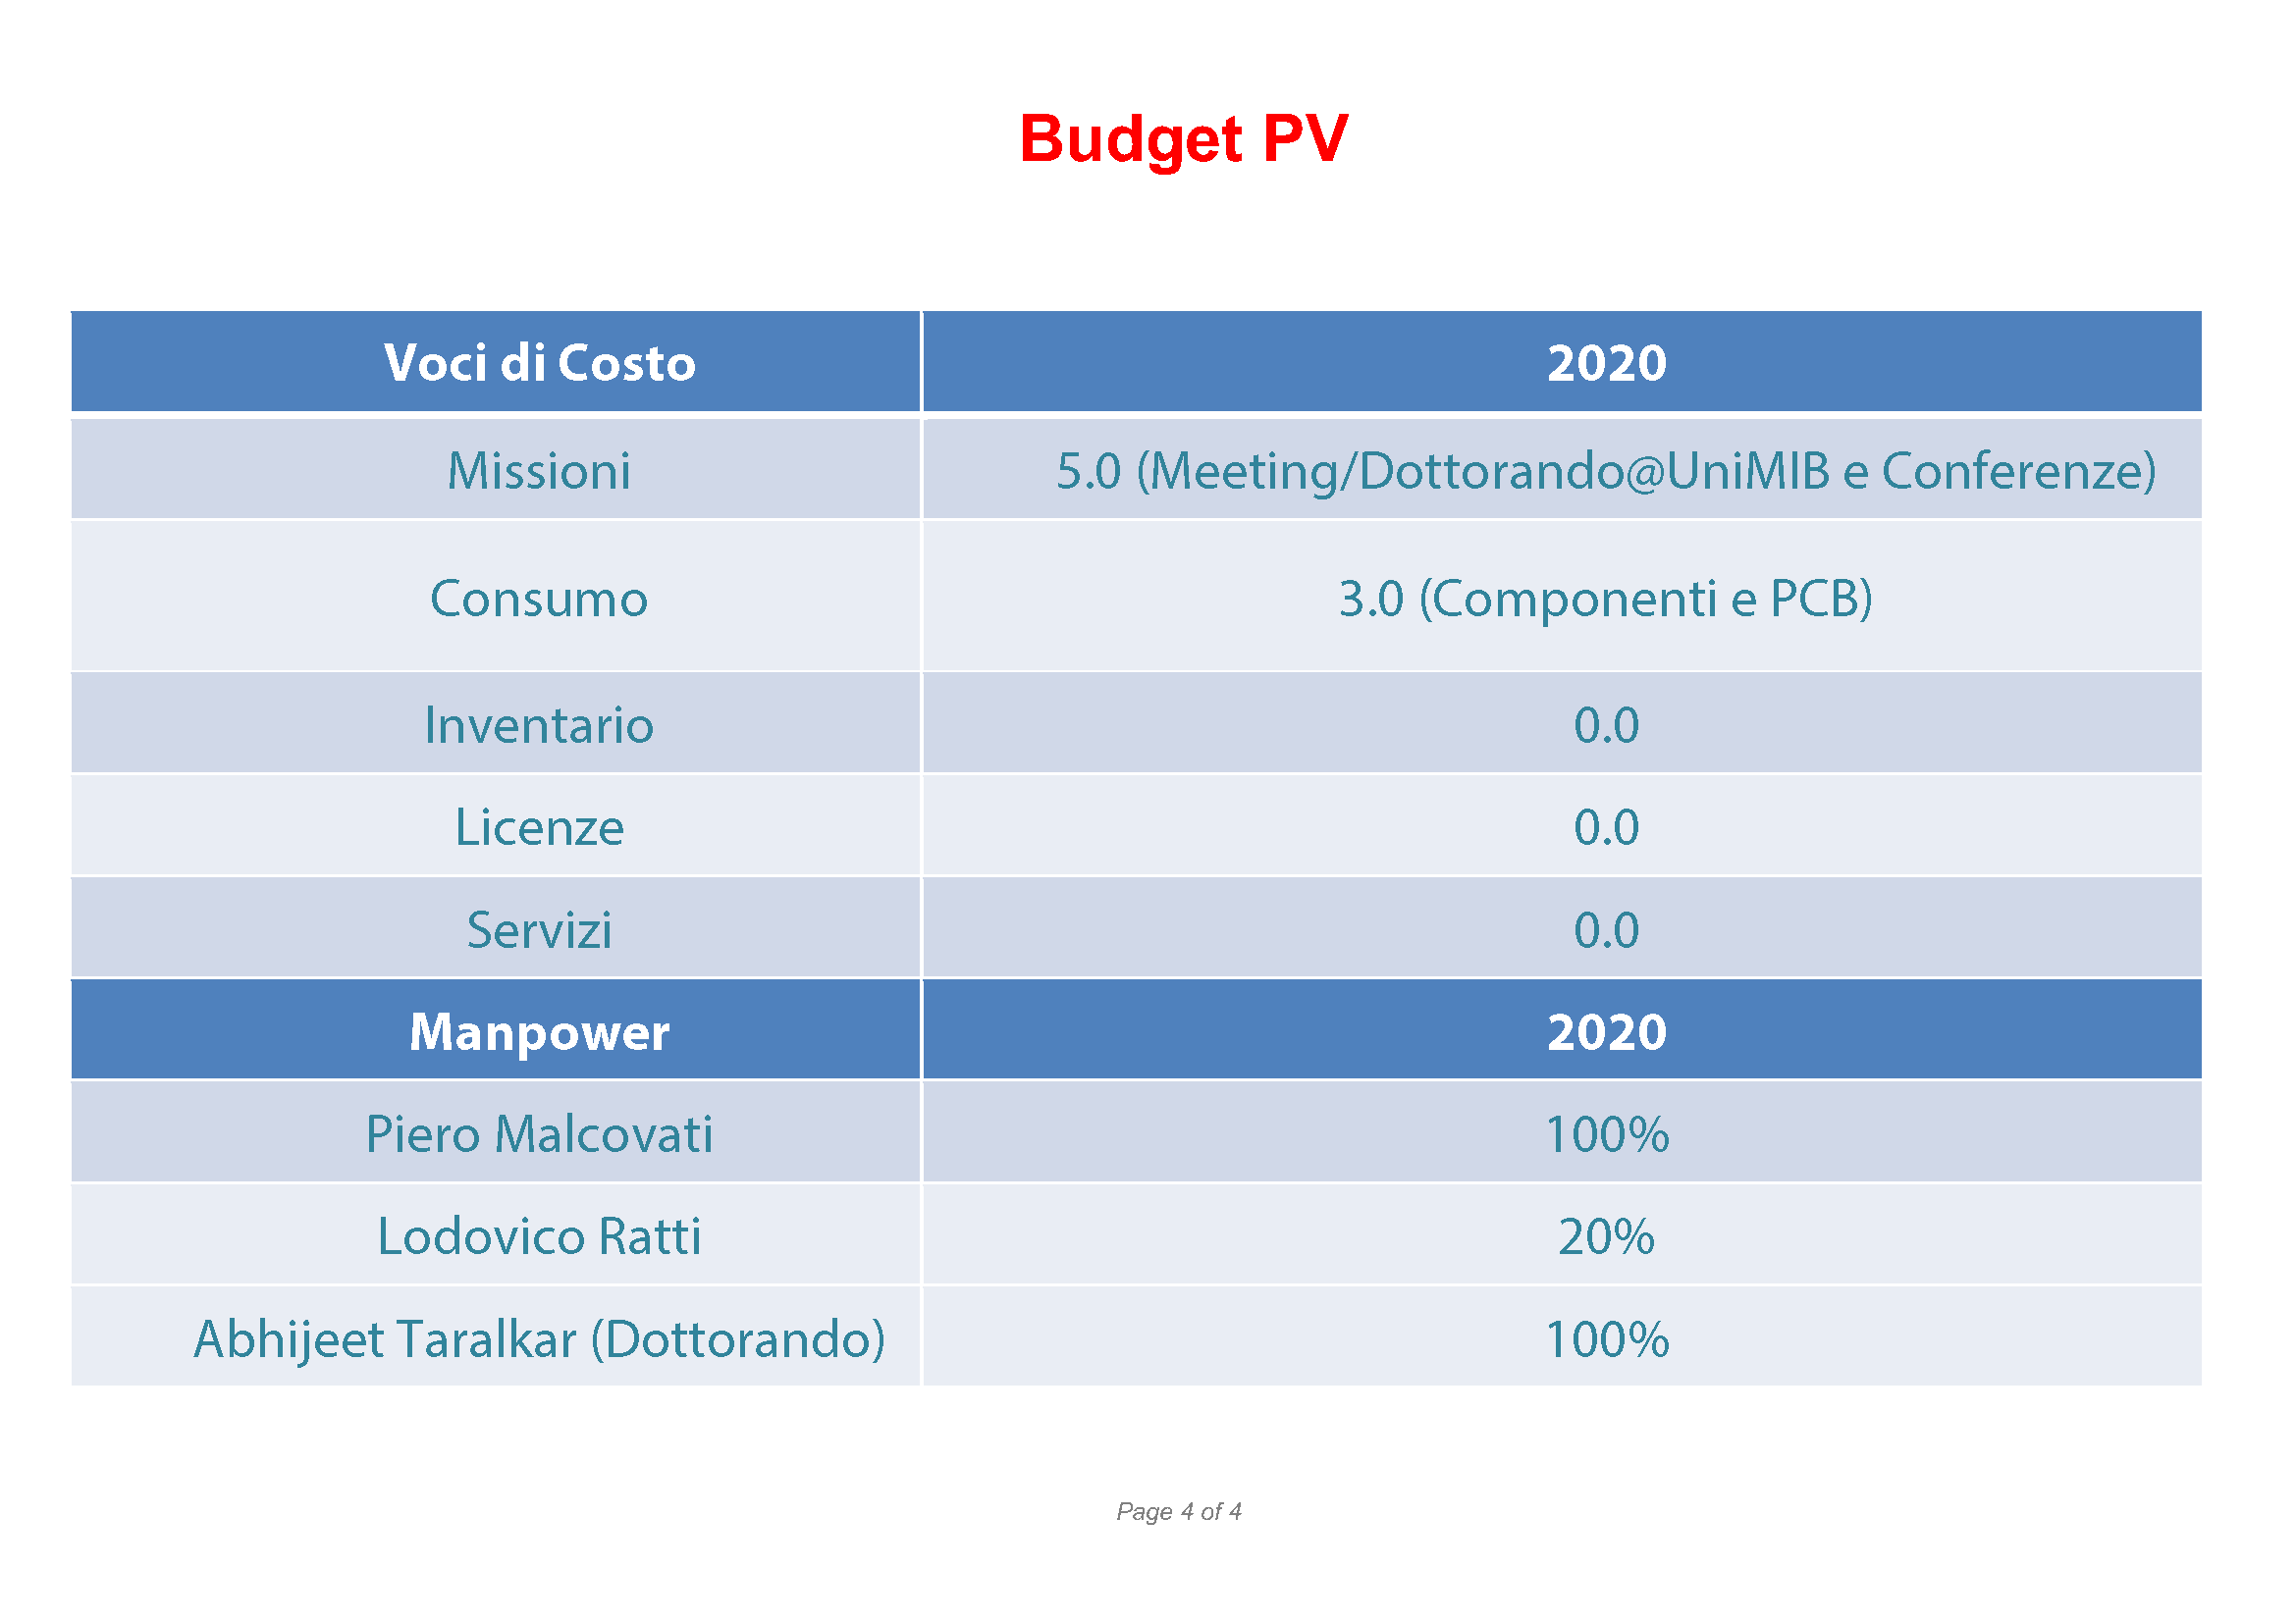

Slide 27
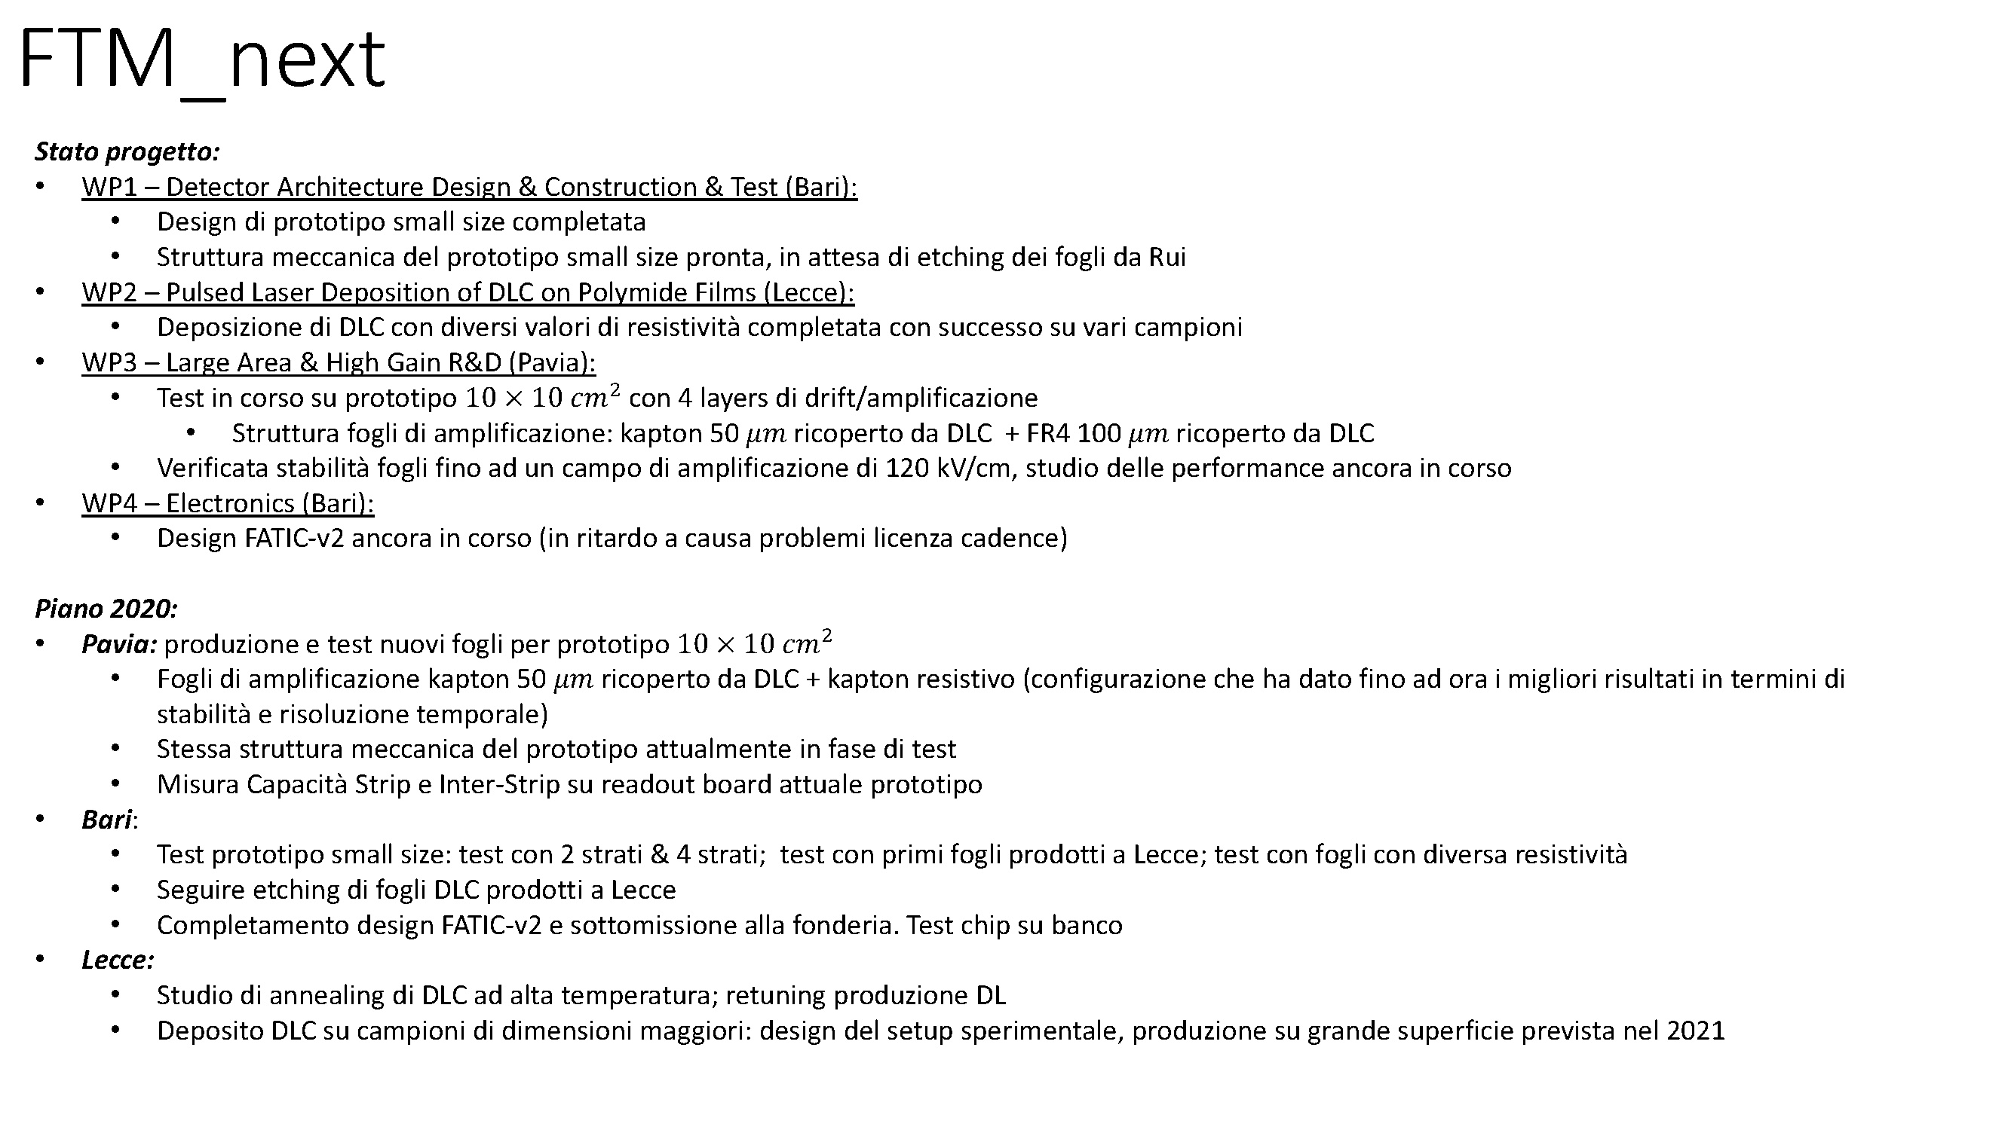

Slide 28
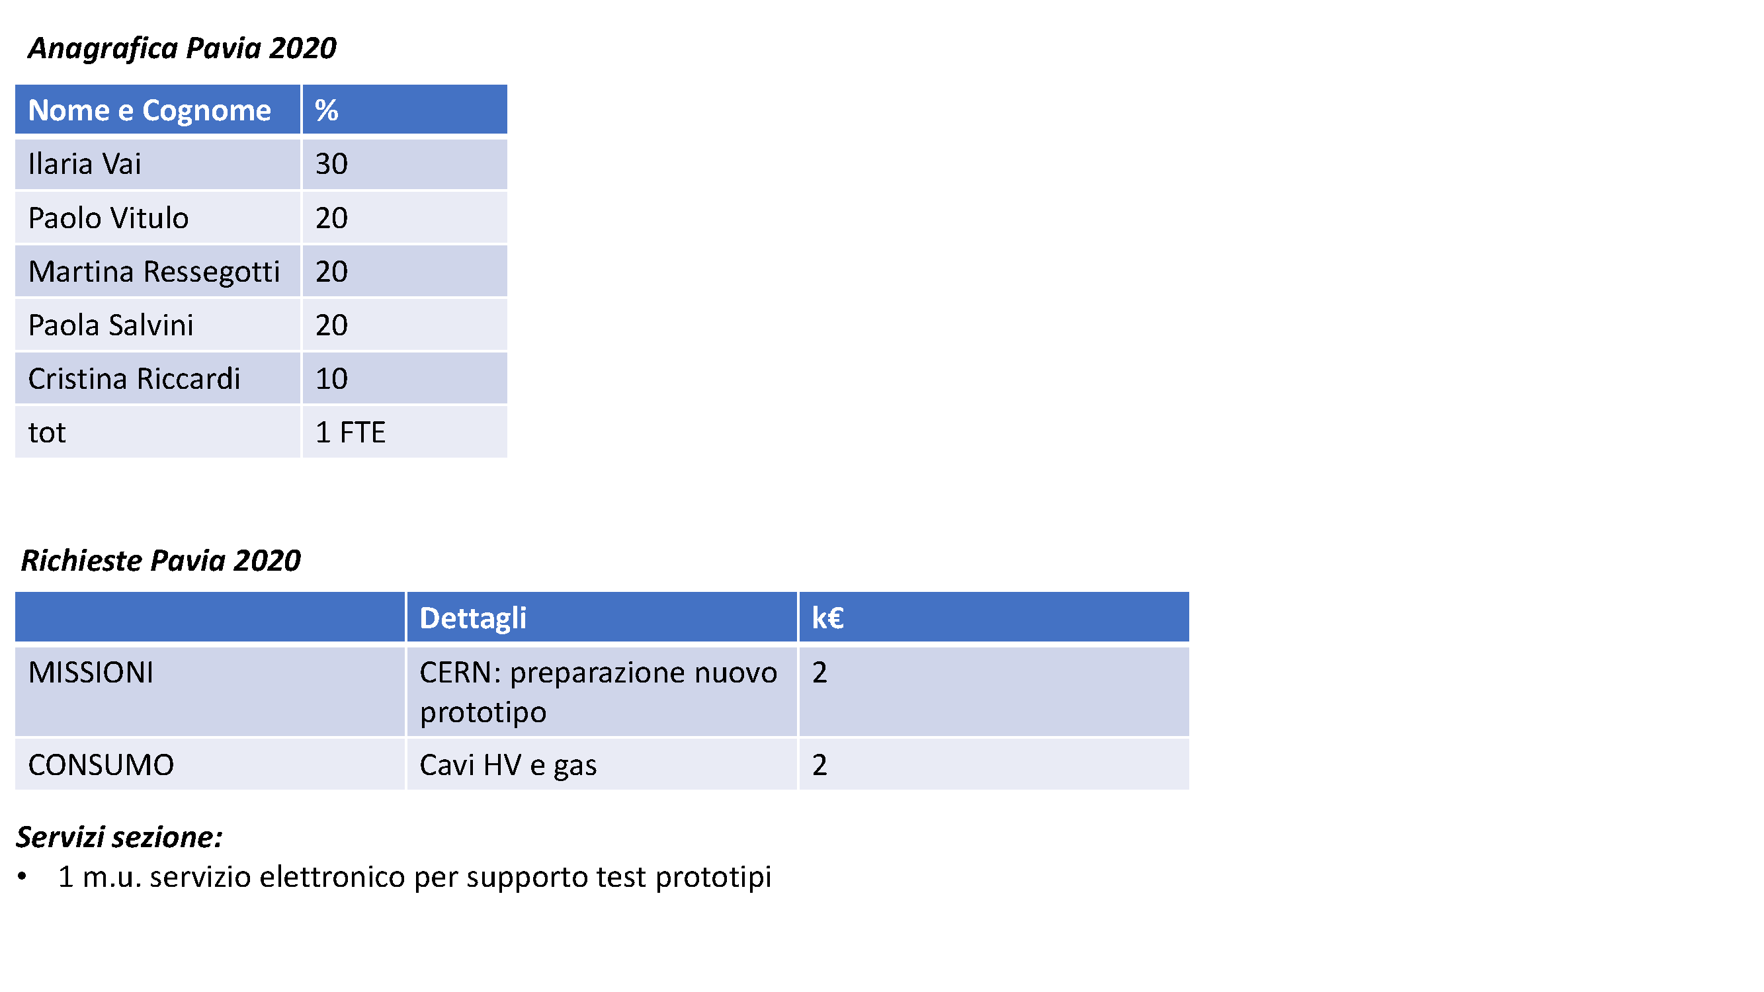

Slide 29


Slide 30
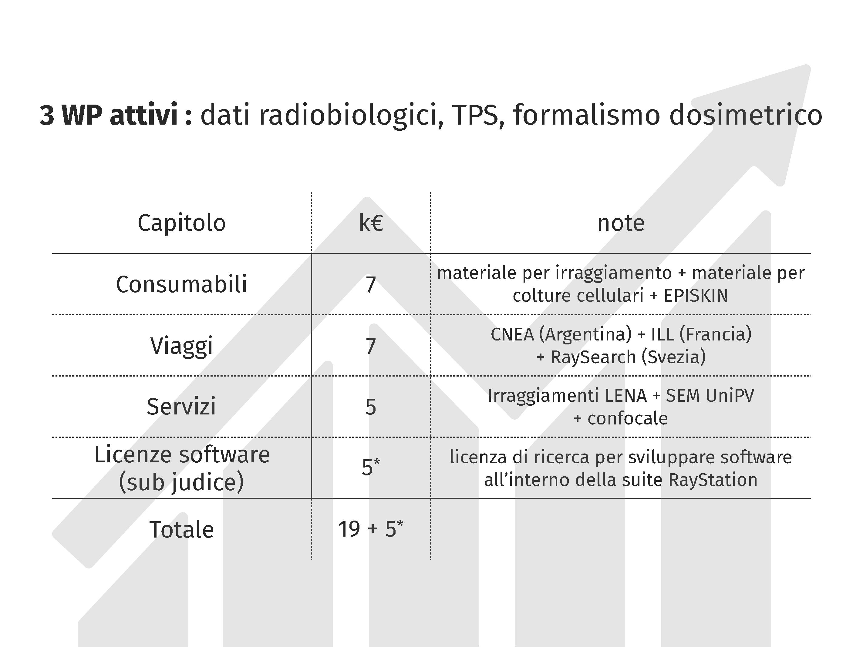

Slide 31
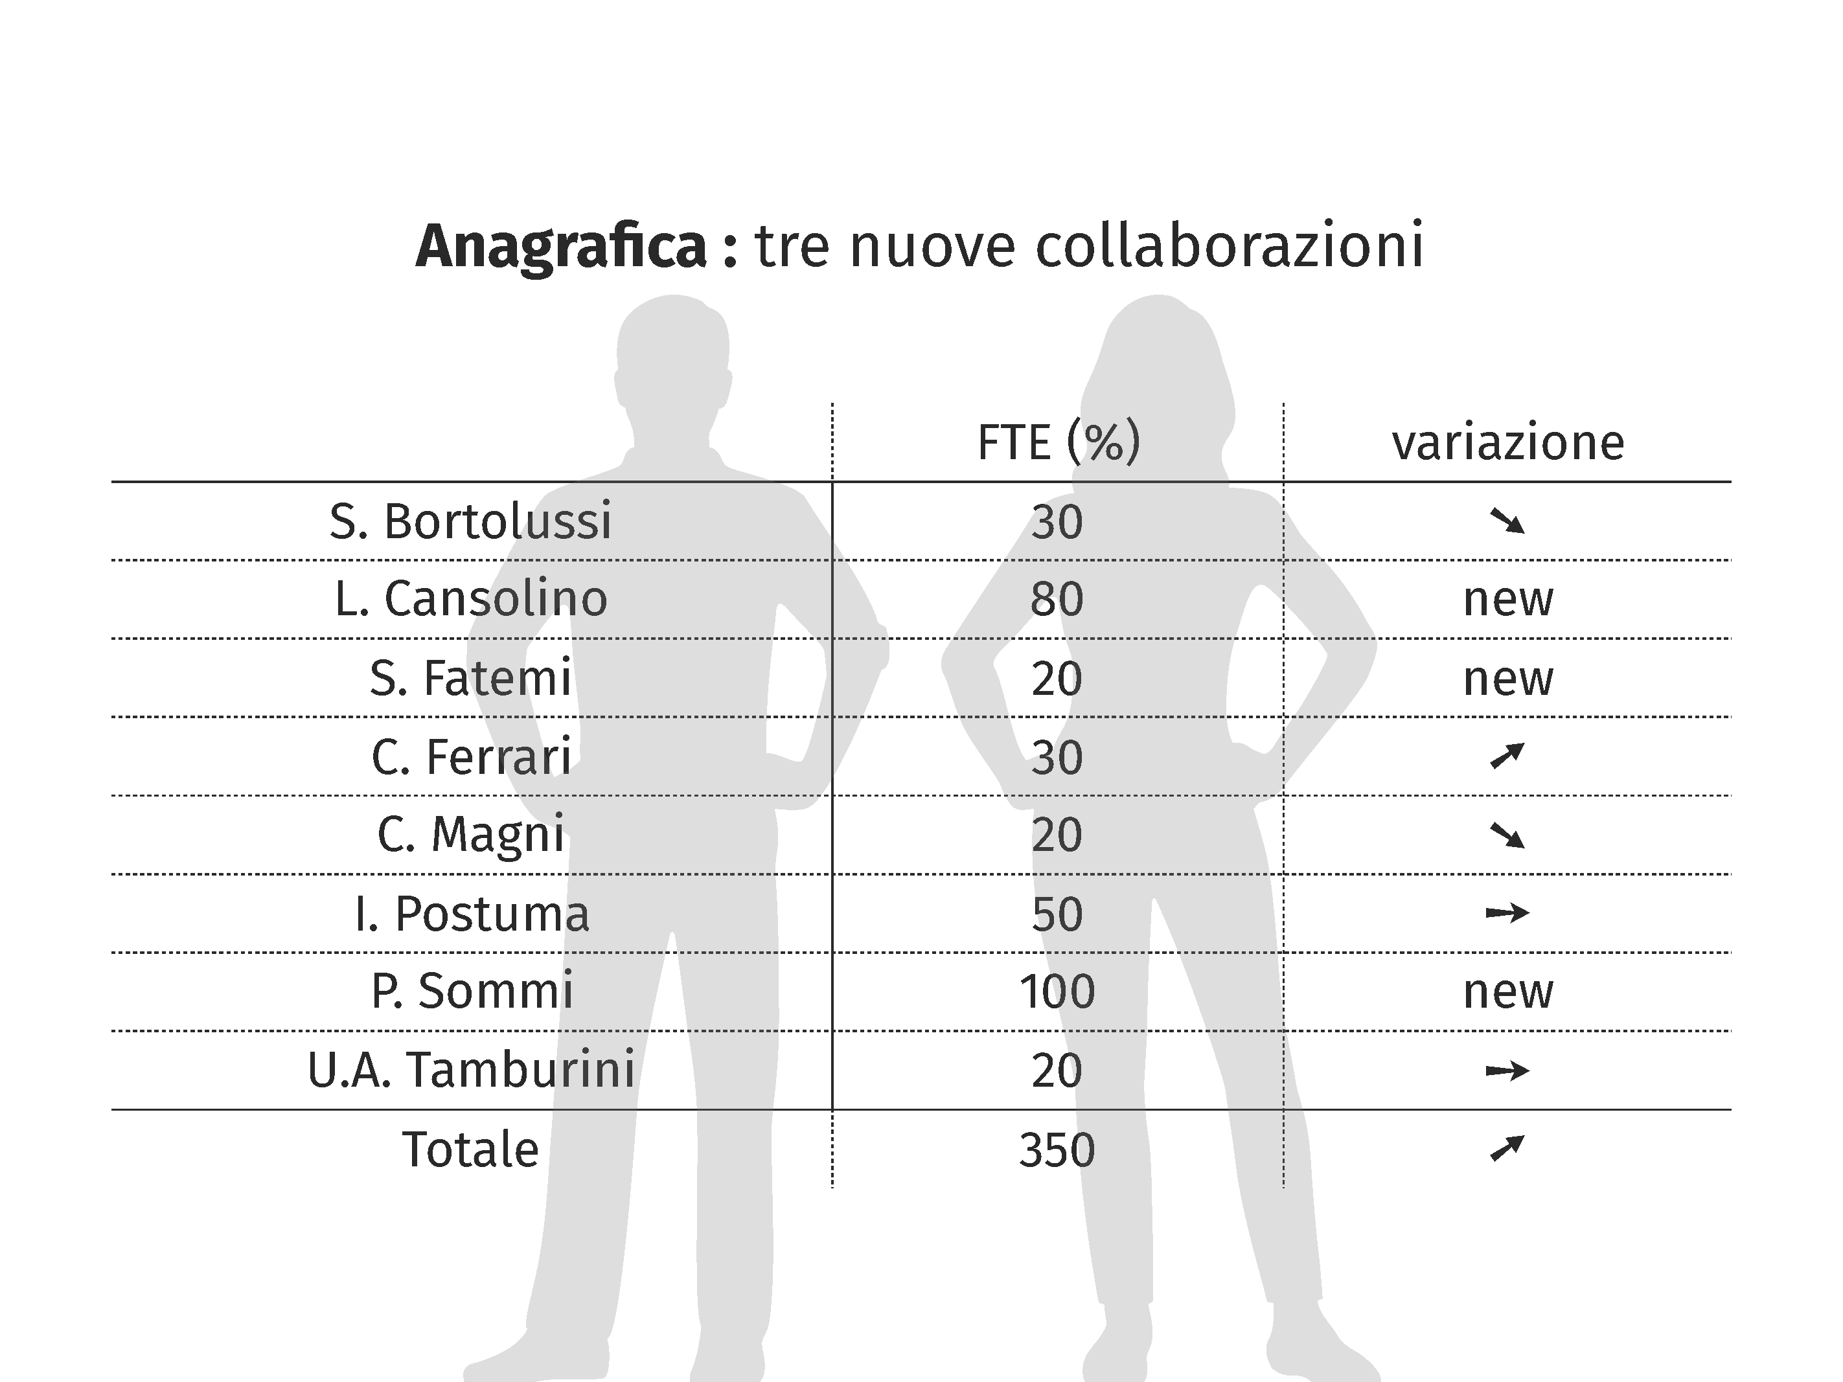

Slide 32
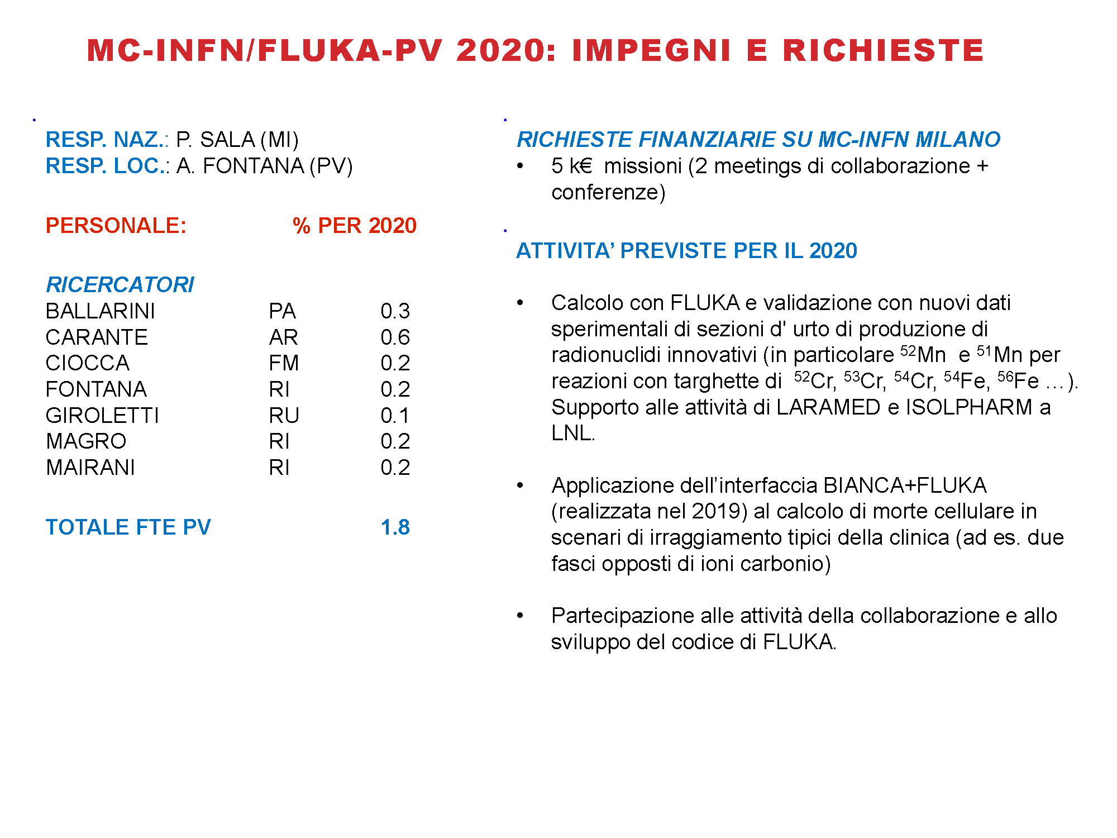

Slide 33
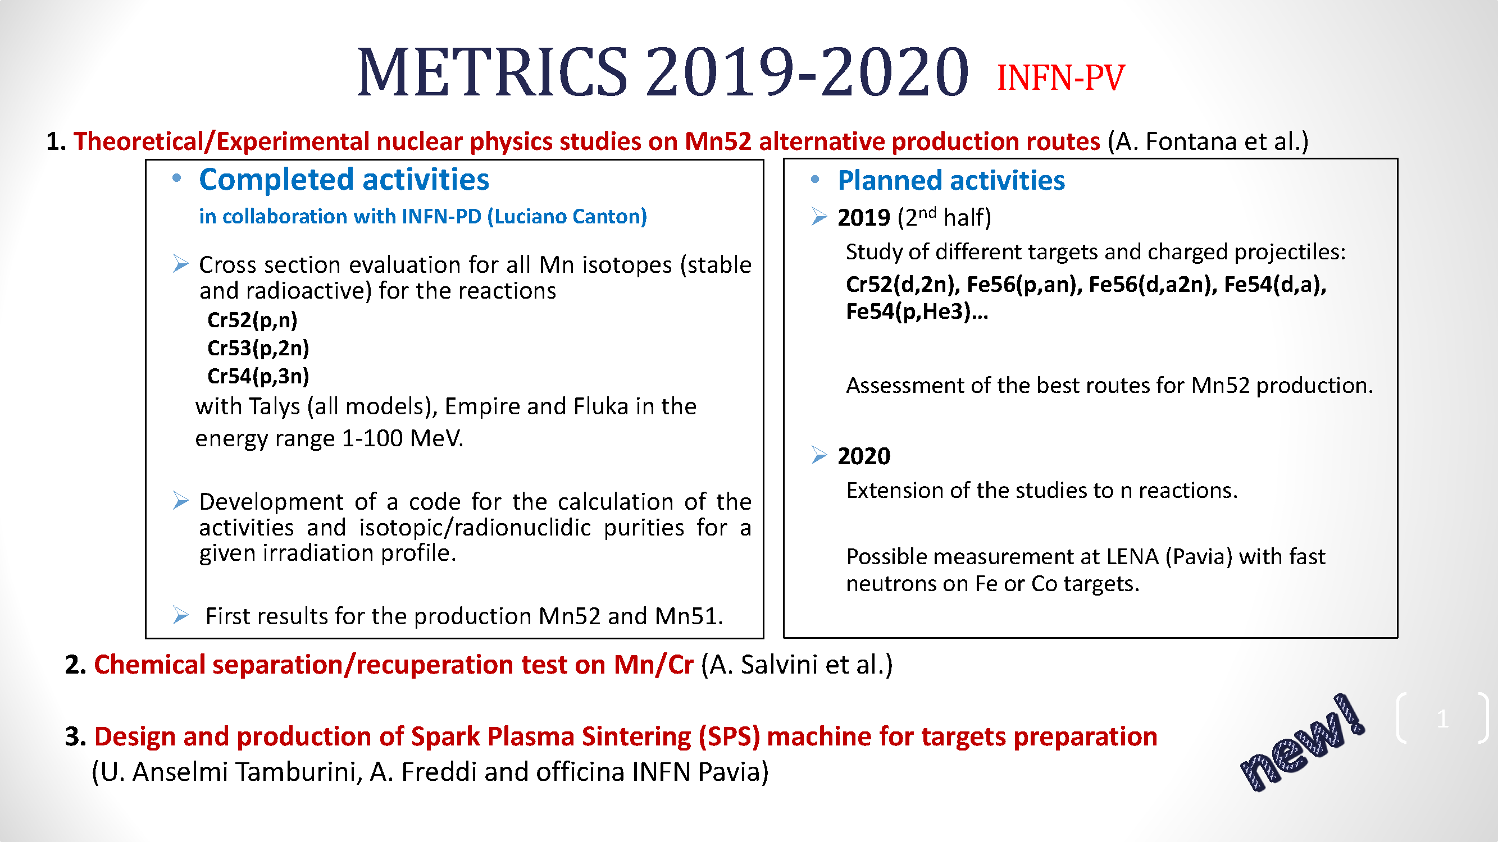

Slide 34
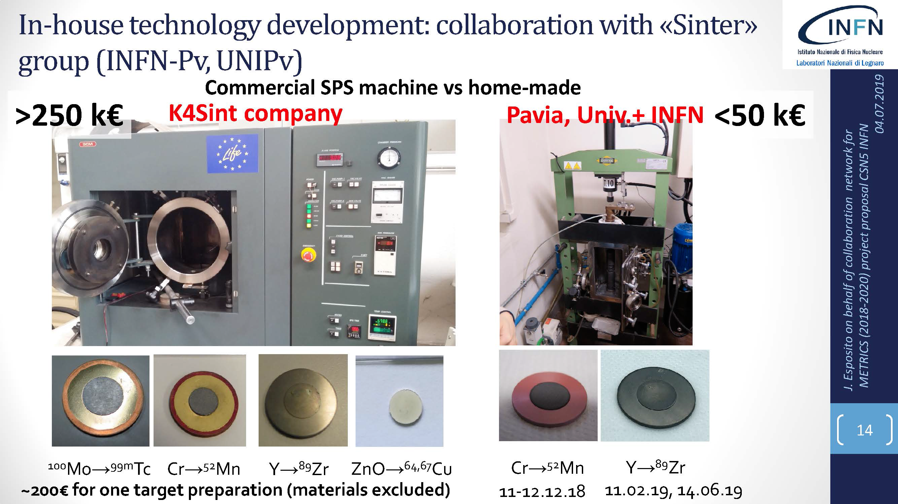

Slide 35
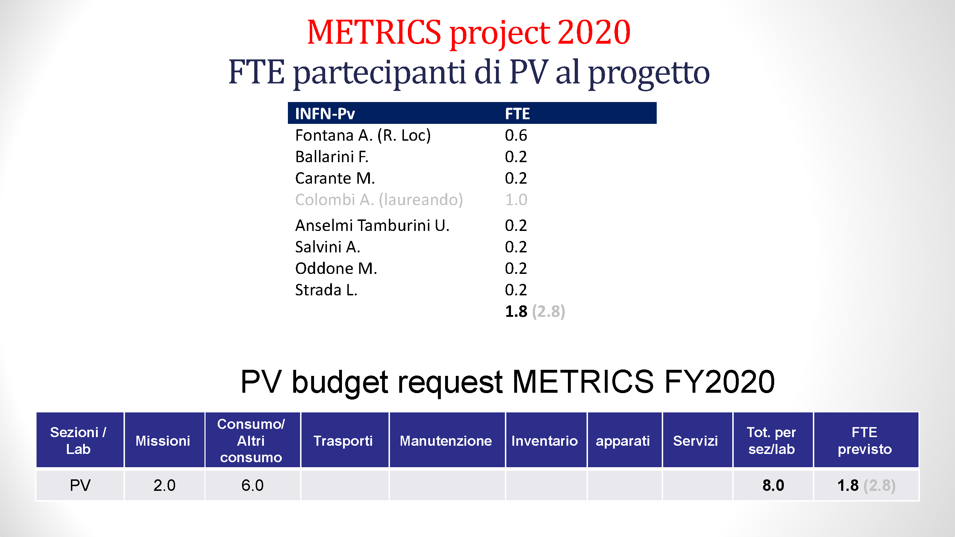

Slide 36


Slide 37
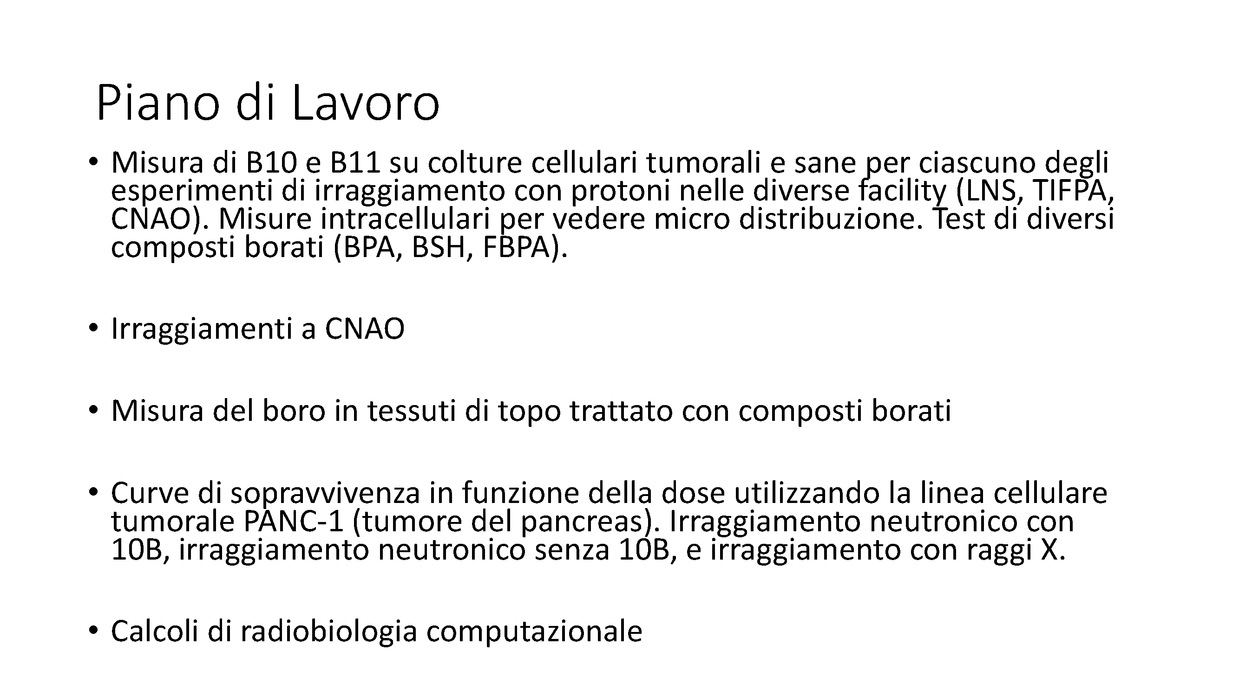

Slide 38
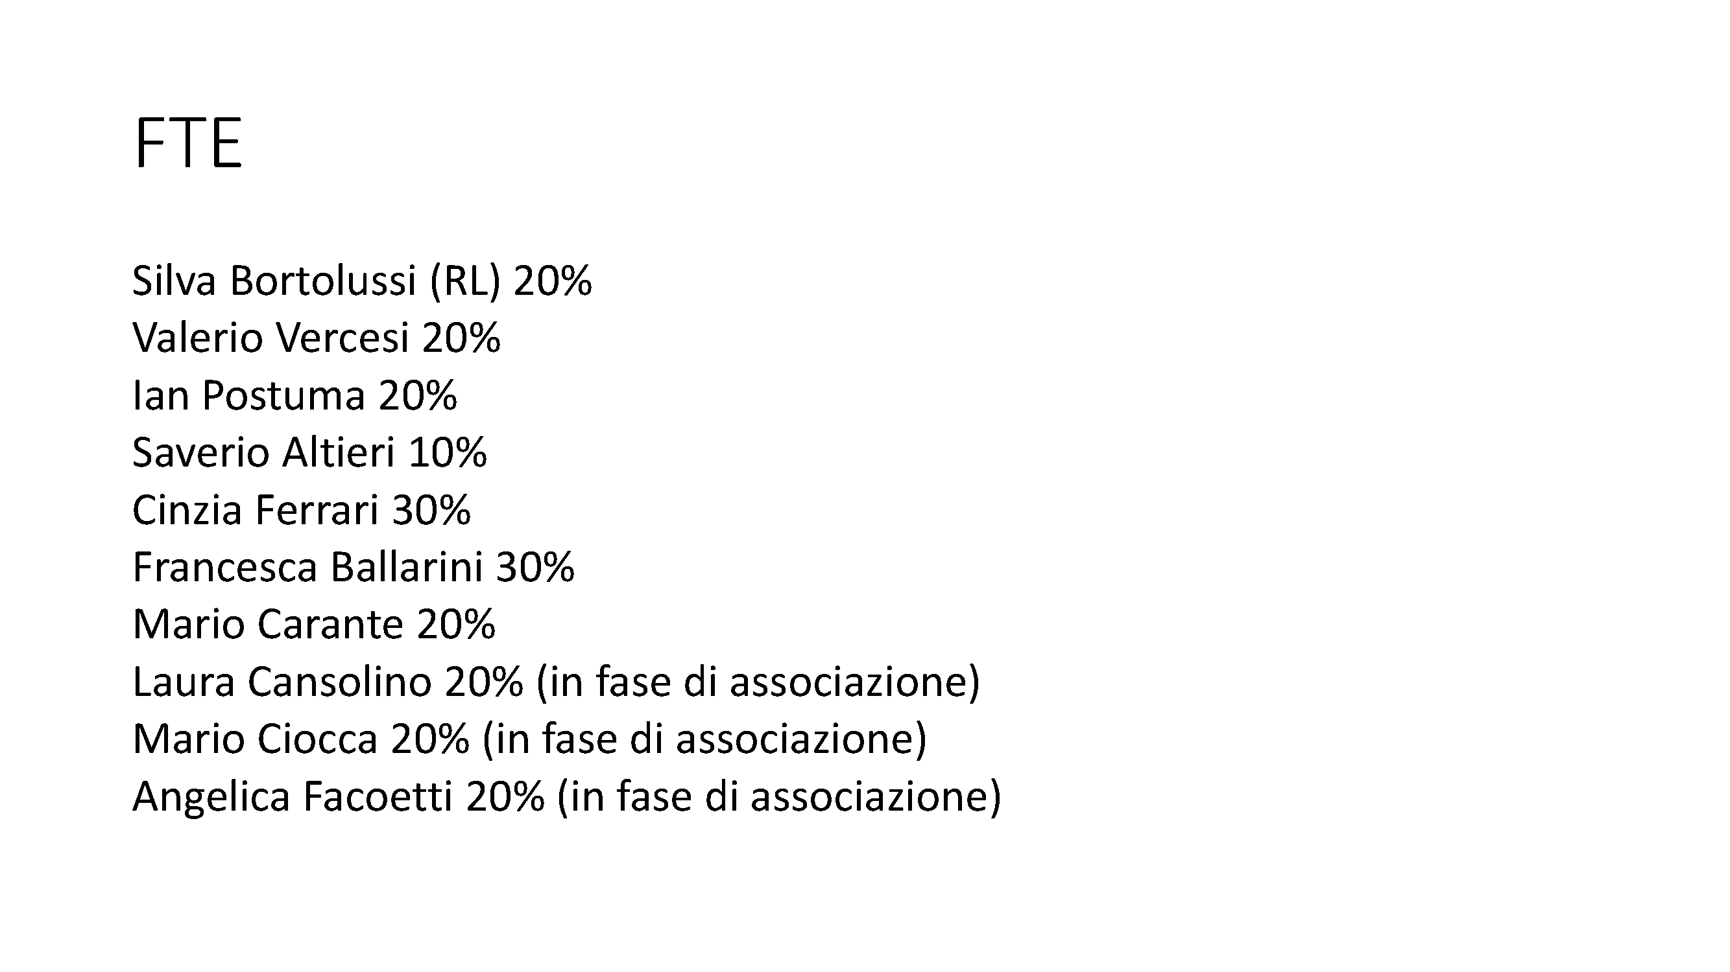

Slide 39
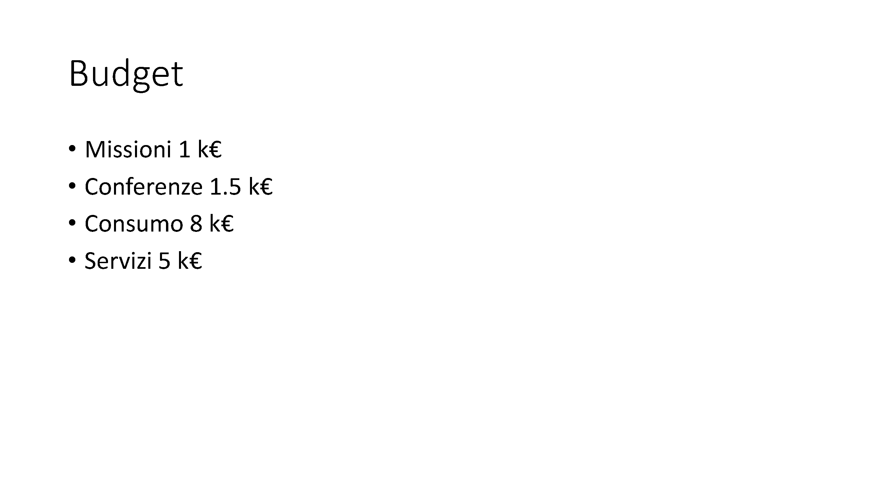

Slide 40


Slide 41
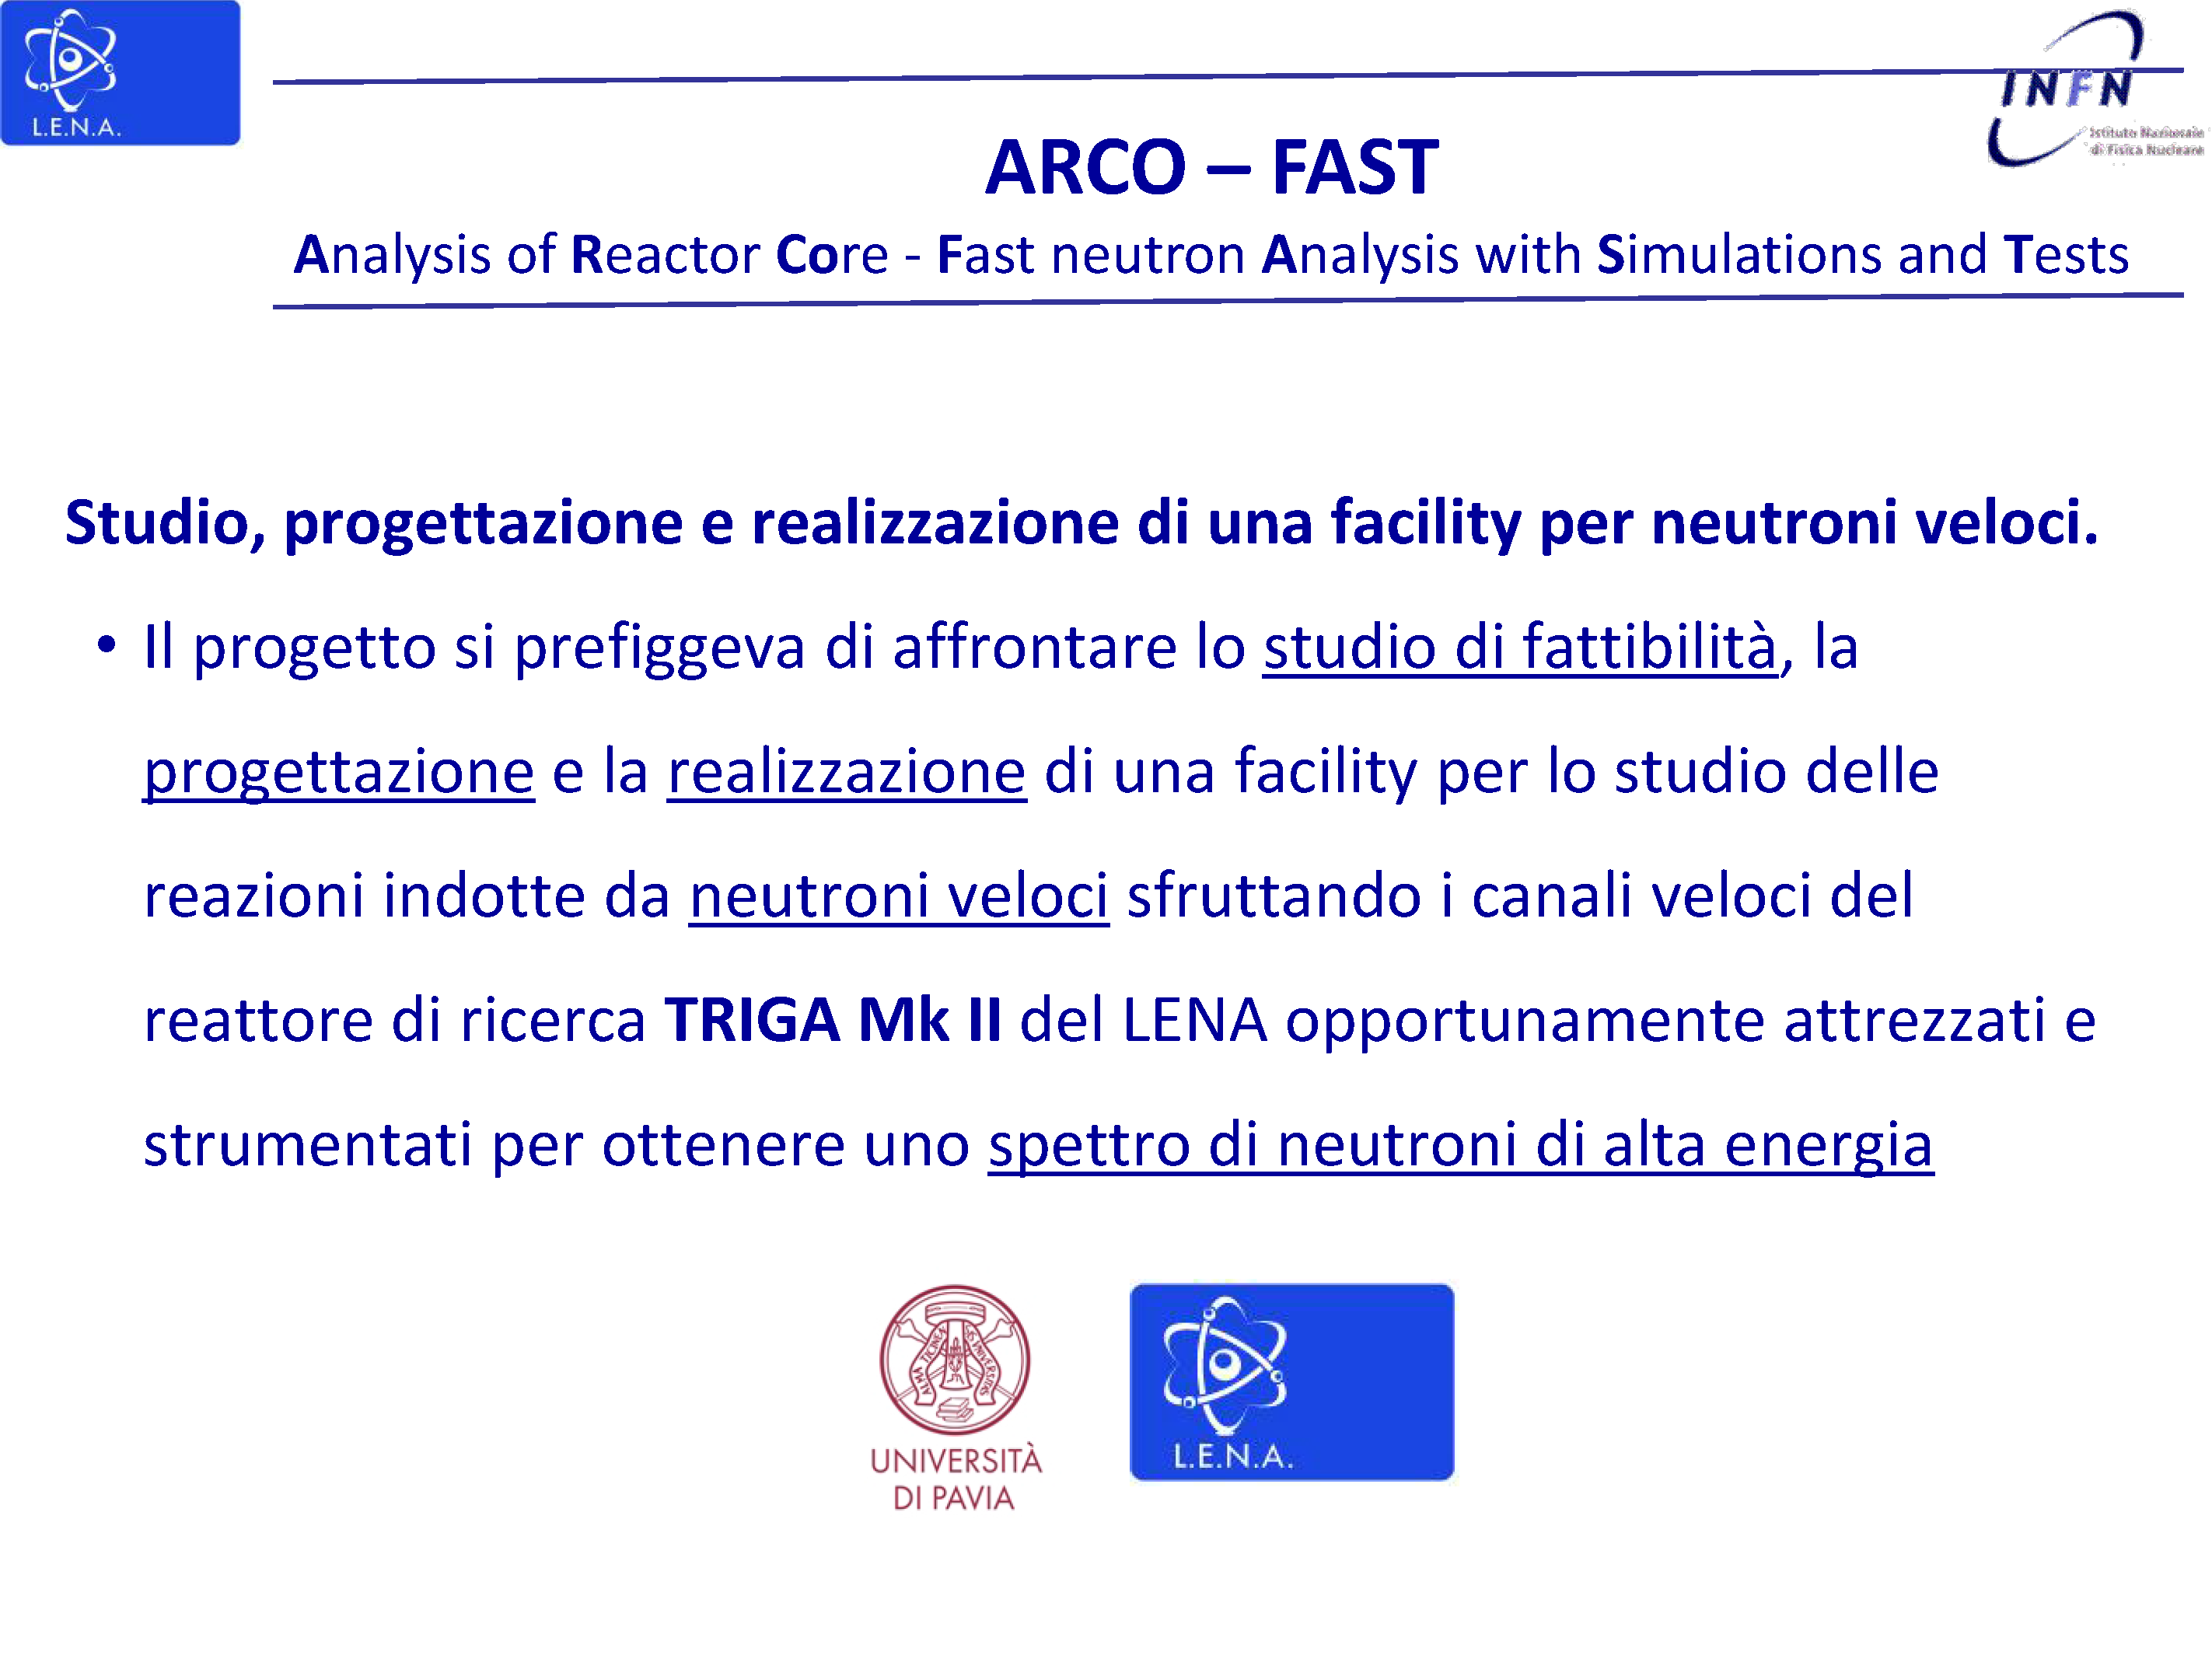

Slide 42
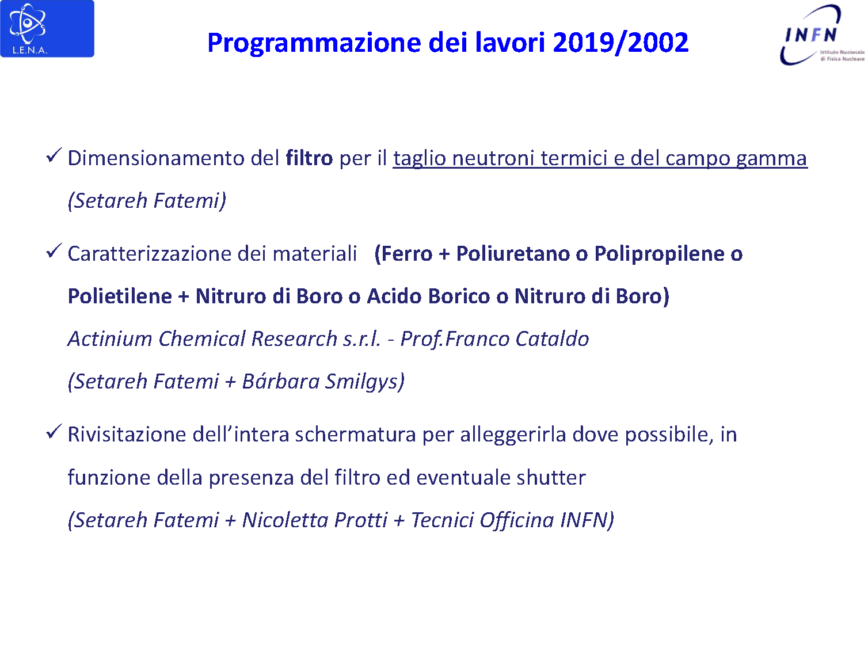

Slide 43
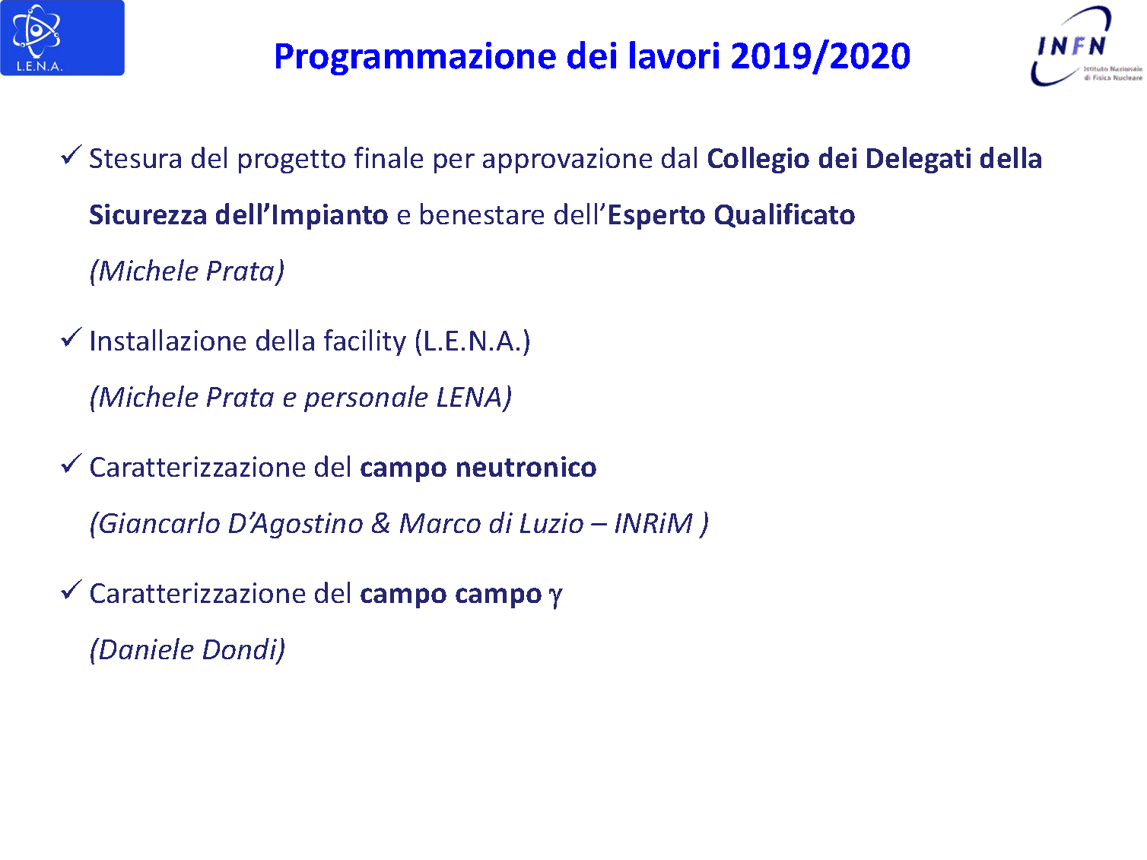

Slide 44
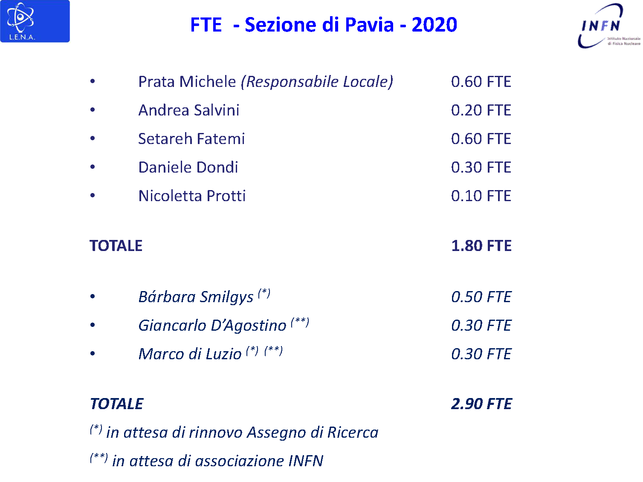

Slide 45
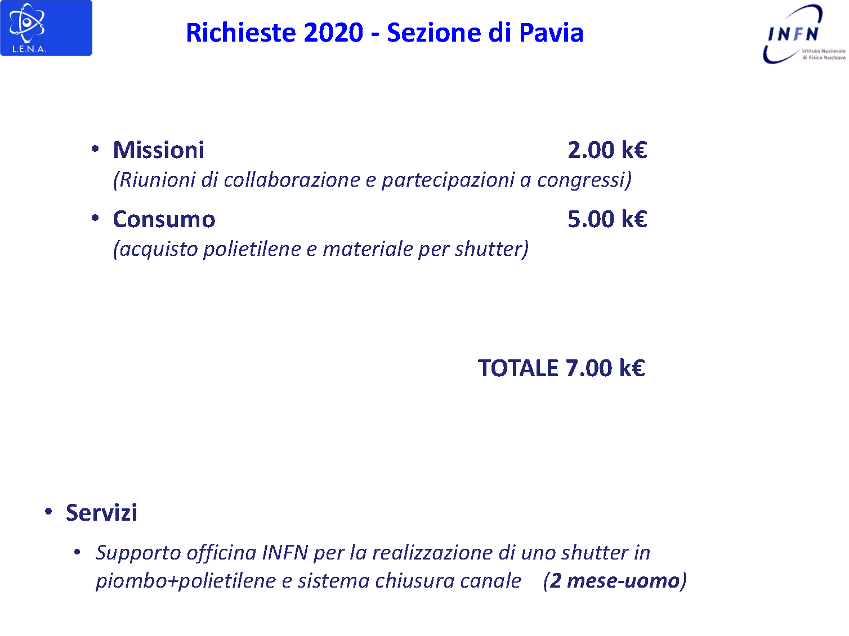

Slide 46
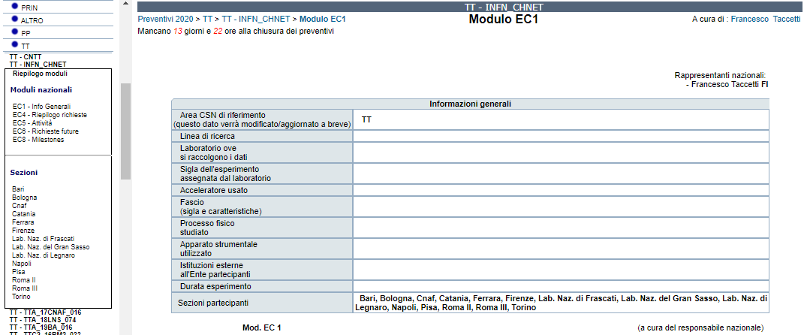
TT_INFN_CHNET

Slide 47
TT_INFN_CHNET - Anagrafica
Alloni 30 %
Smilgys 30%
Prata 20 %
De Bari 30 %
FTE: 1.1
Responsabile locale??

Slide 48
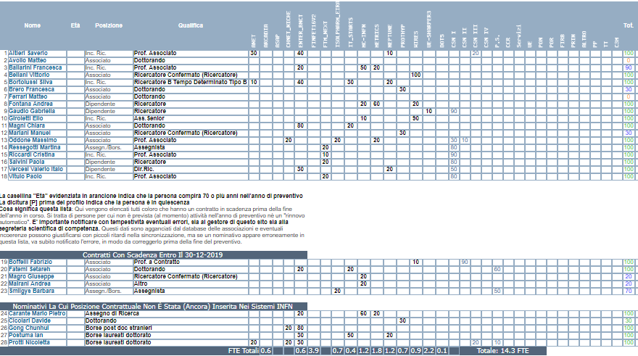
Ricercatori CSN5 - Pavia

Slide 49
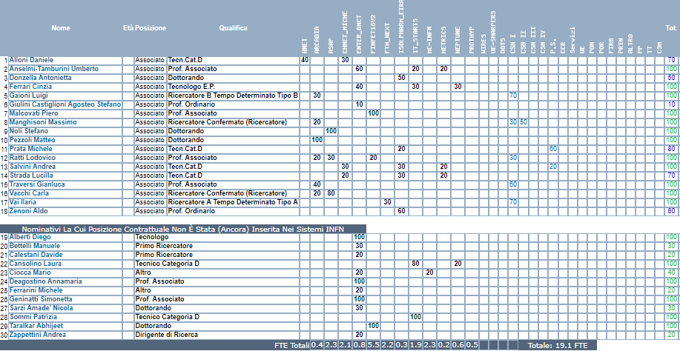
Tecnologi CSN5 - Pavia

Slide 50
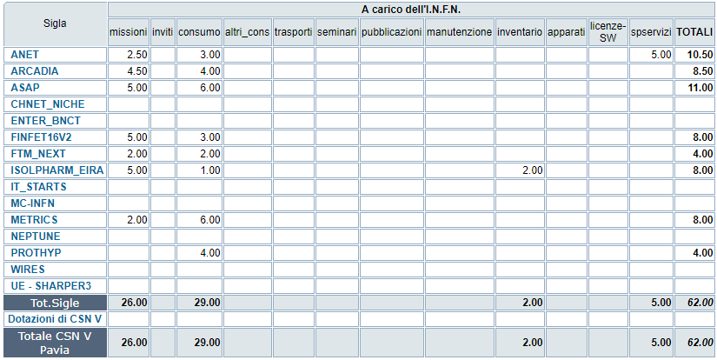
Richieste finanziarie 2020

